Slide 1
密室逃脫之逃出系館
00957103 黎芷柔
00957133 賴盈萱

Slide 2
創作動機
每天在系館上課，就像被關住一樣想逃離
不管是手遊還是實體的密室逃脫都玩過不少，於是想自己做做看

Slide 3
網站特色
真實的場景引發共鳴
跟網程相關的解謎關卡
有提示跟答錯懲罰
小塗畫本供使用
看不懂道具是甚麼?滑鼠移到上方會告訴你
有提供系館平面圖給空間感不好的人

Slide 4
作品連結
https://pear651530.github.io/HTML-portfolio/%E5%AF%86%E5%AE%A4%E9%80%83%E8%84%AB%E4%B8%BB%E9%A0%81.html

Slide 5
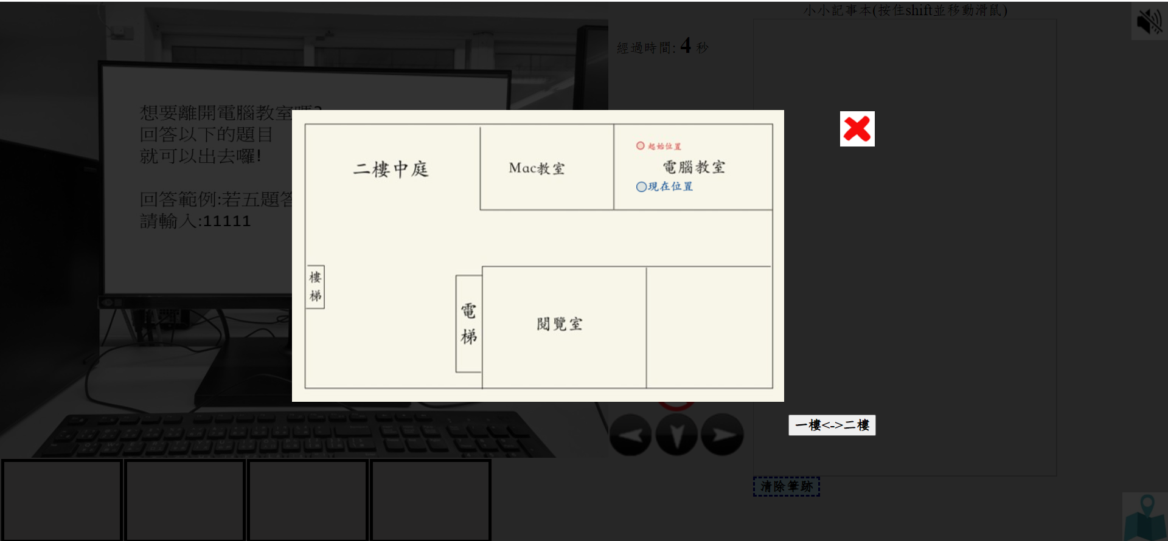
作品改善
新增即時位置指引

Slide 6
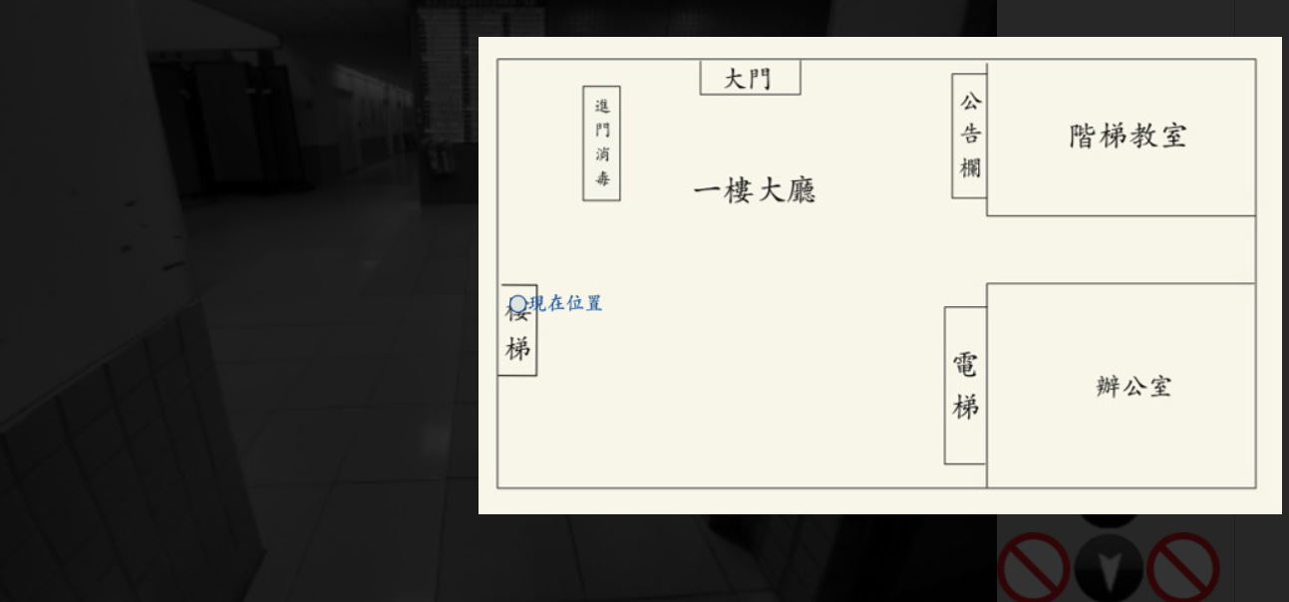
作品改善

Slide 7
作品展示
可直接看影片或看投影片的文字介紹
https://youtu.be/zf0zSj8adXw

Slide 8
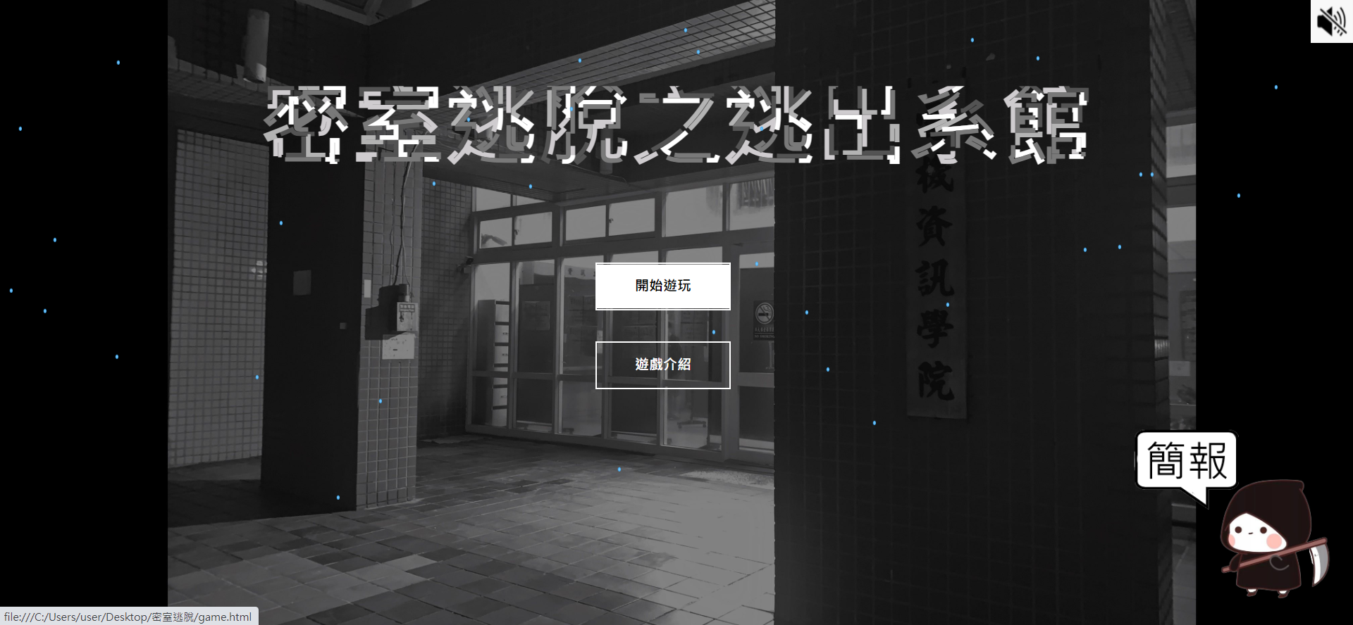
作品展示-首頁
可自行開啟或關閉BGM
各種酷酷的動畫效果

Slide 9
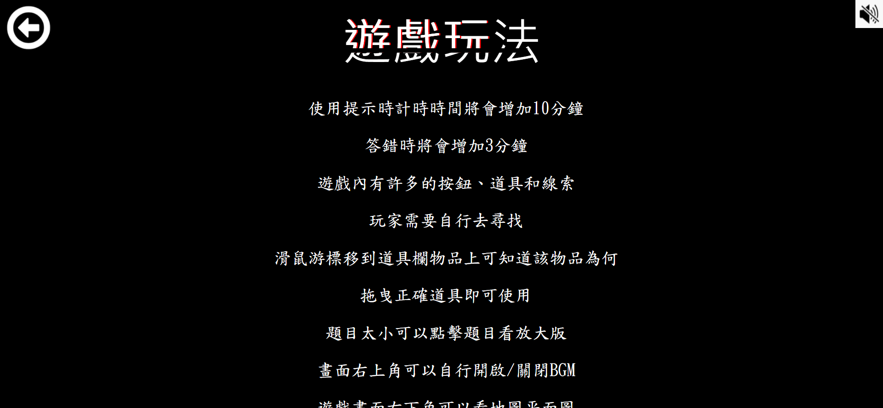
作品展示-遊戲介紹

Slide 10
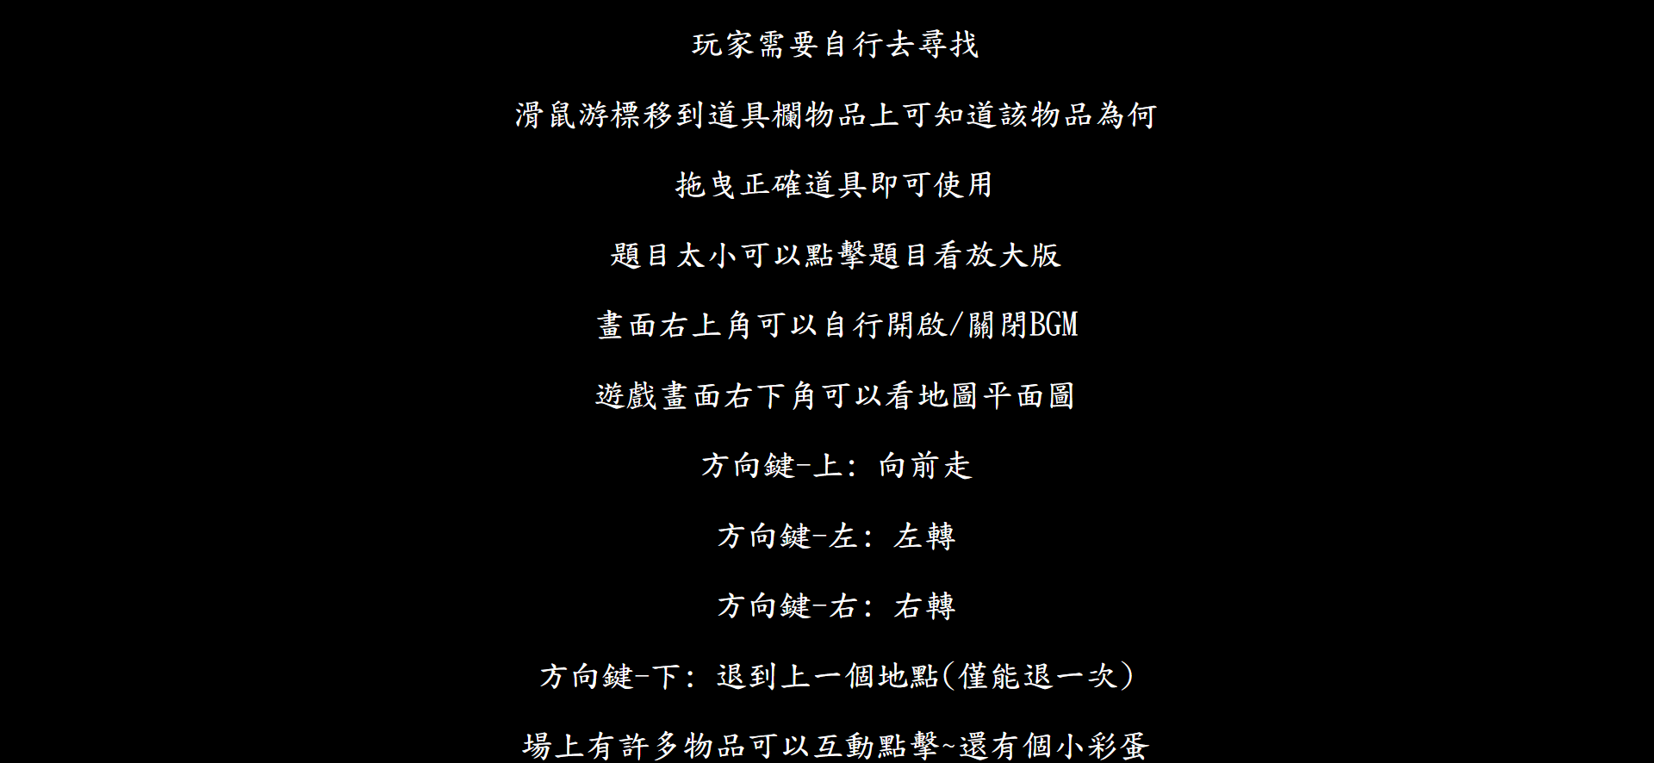
作品展示-遊戲介紹

Slide 11
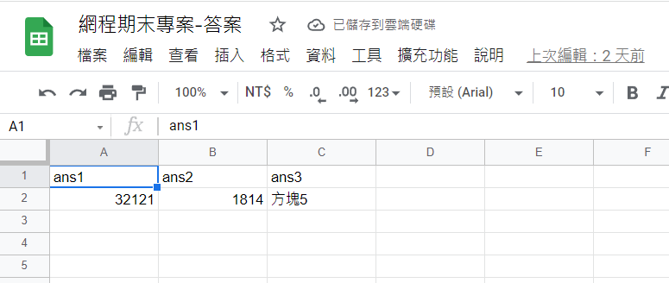
作品展示-遊戲畫面
使用google sheets放答案
用AJAX拿裡面資料

Slide 12
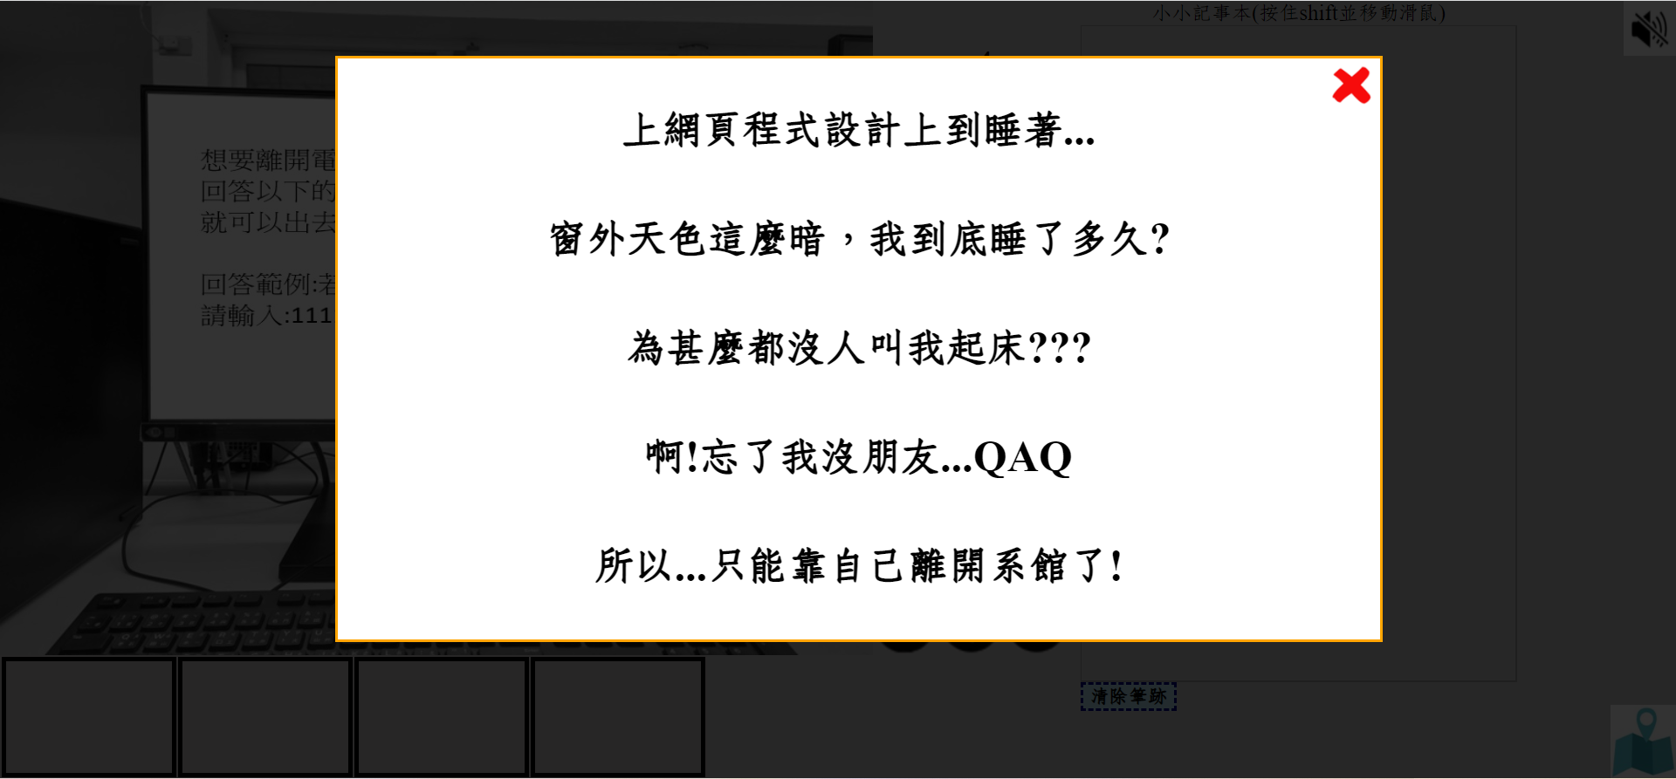
作品展示-遊戲畫面
好看的彈跳視窗&美美的仿宋體

Slide 13
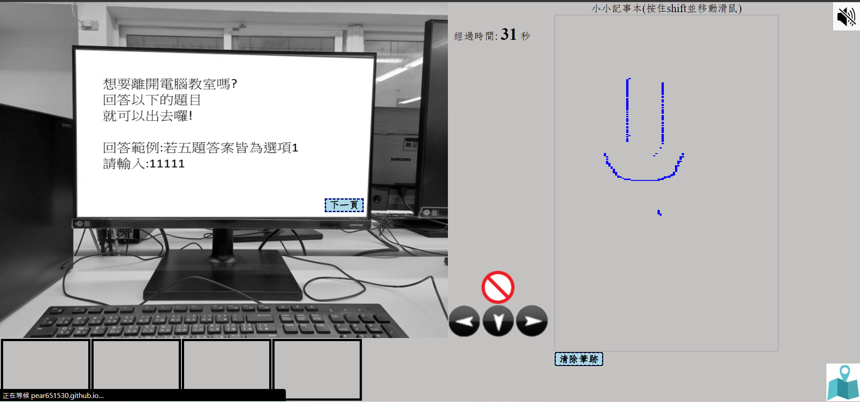
作品展示-遊戲畫面
計時器
圖畫本，可供記事
道具欄
地圖

Slide 14
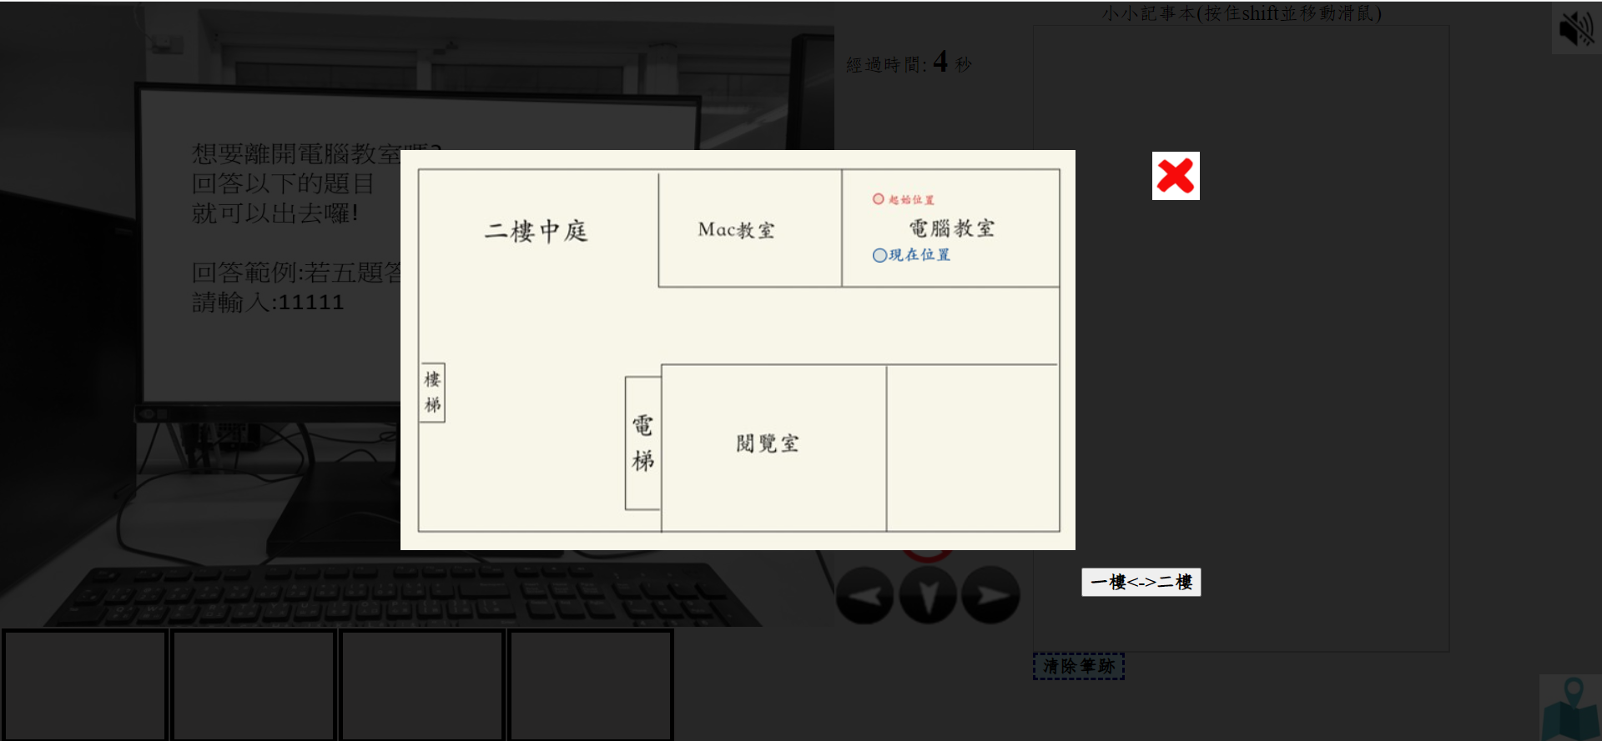
作品展示-遊戲畫面
精美的手繪平面地圖+即時位置資訊

Slide 15
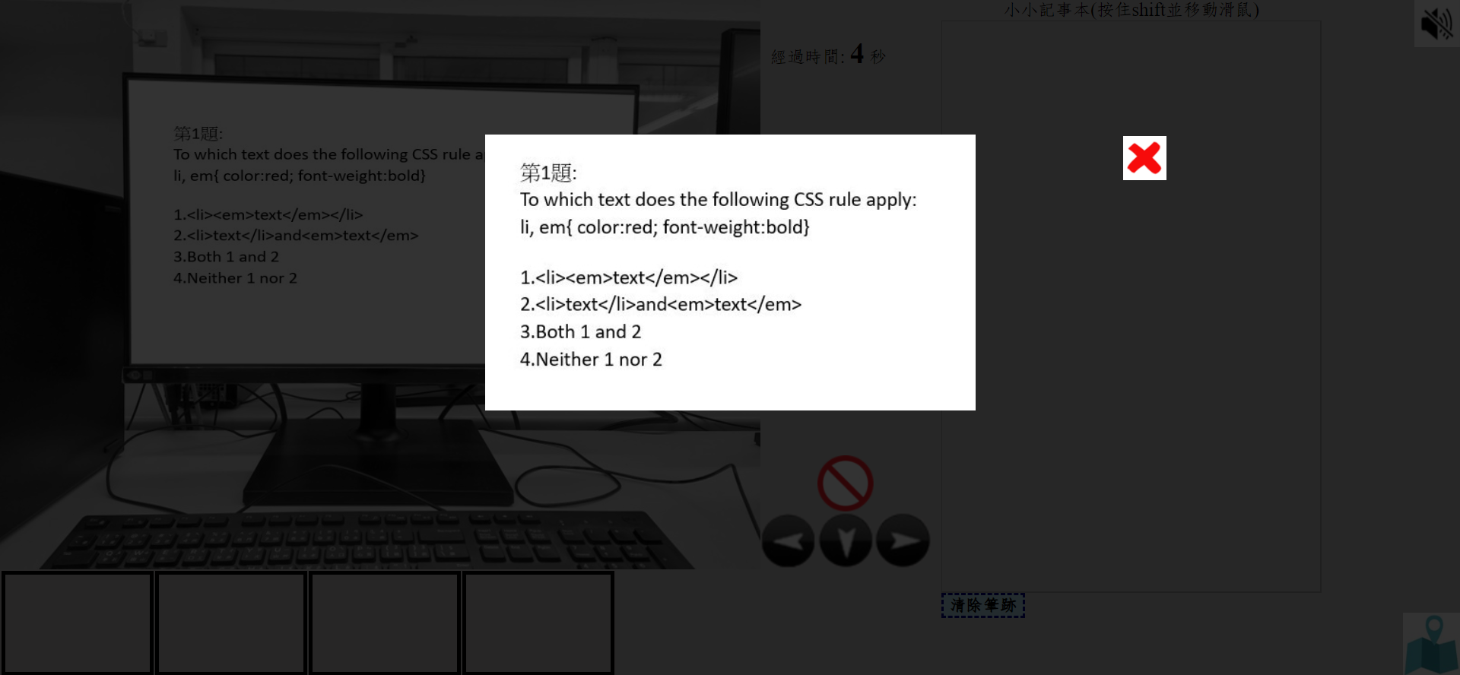
作品展示-遊戲畫面
所有的題目都可以經由點擊放大

Slide 16
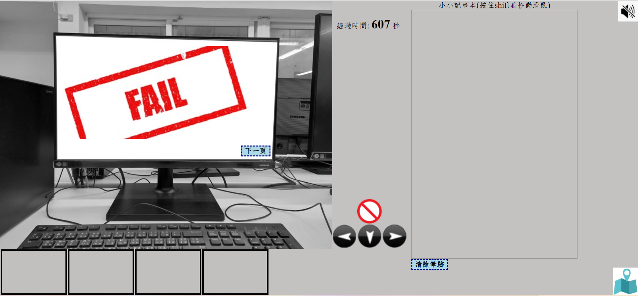
作品展示-遊戲畫面
錯誤答案會加時3分鐘

Slide 17
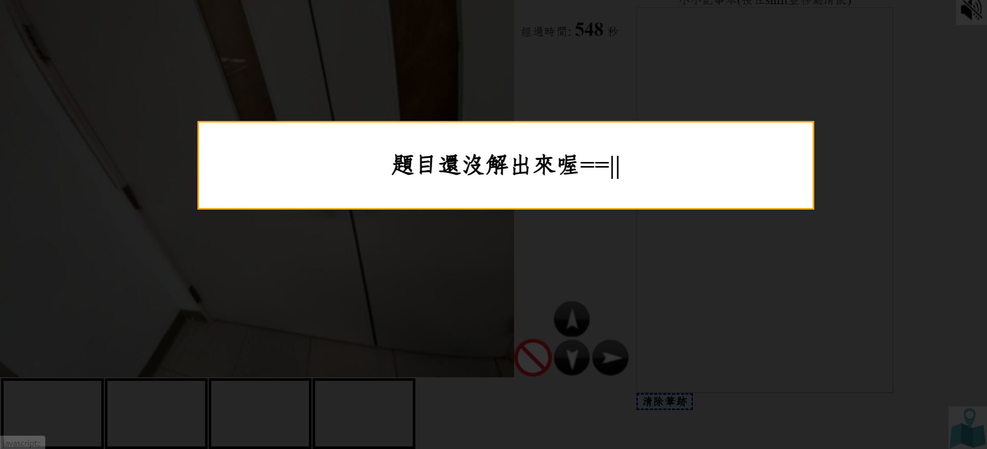
作品展示-遊戲畫面
出現1.5s的彈跳視窗

Slide 18
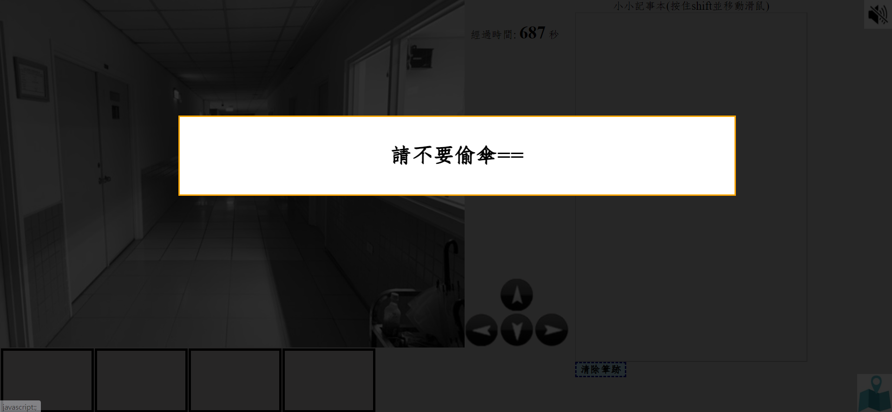
作品展示-遊戲畫面
點擊此處的雨傘跳出的貼心提醒

Slide 19
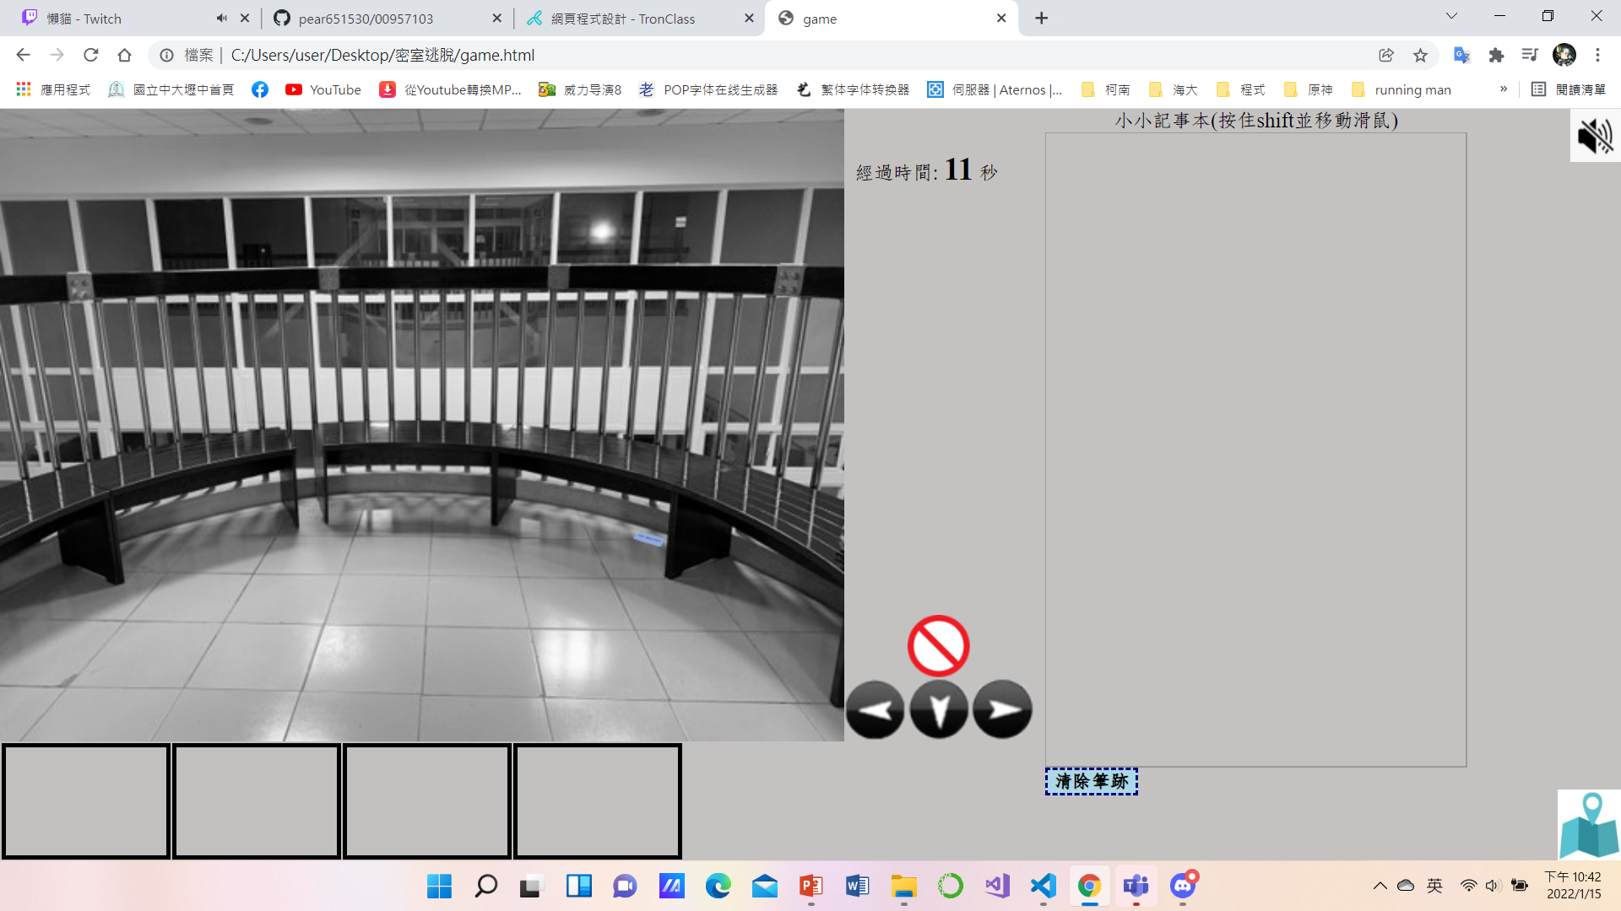
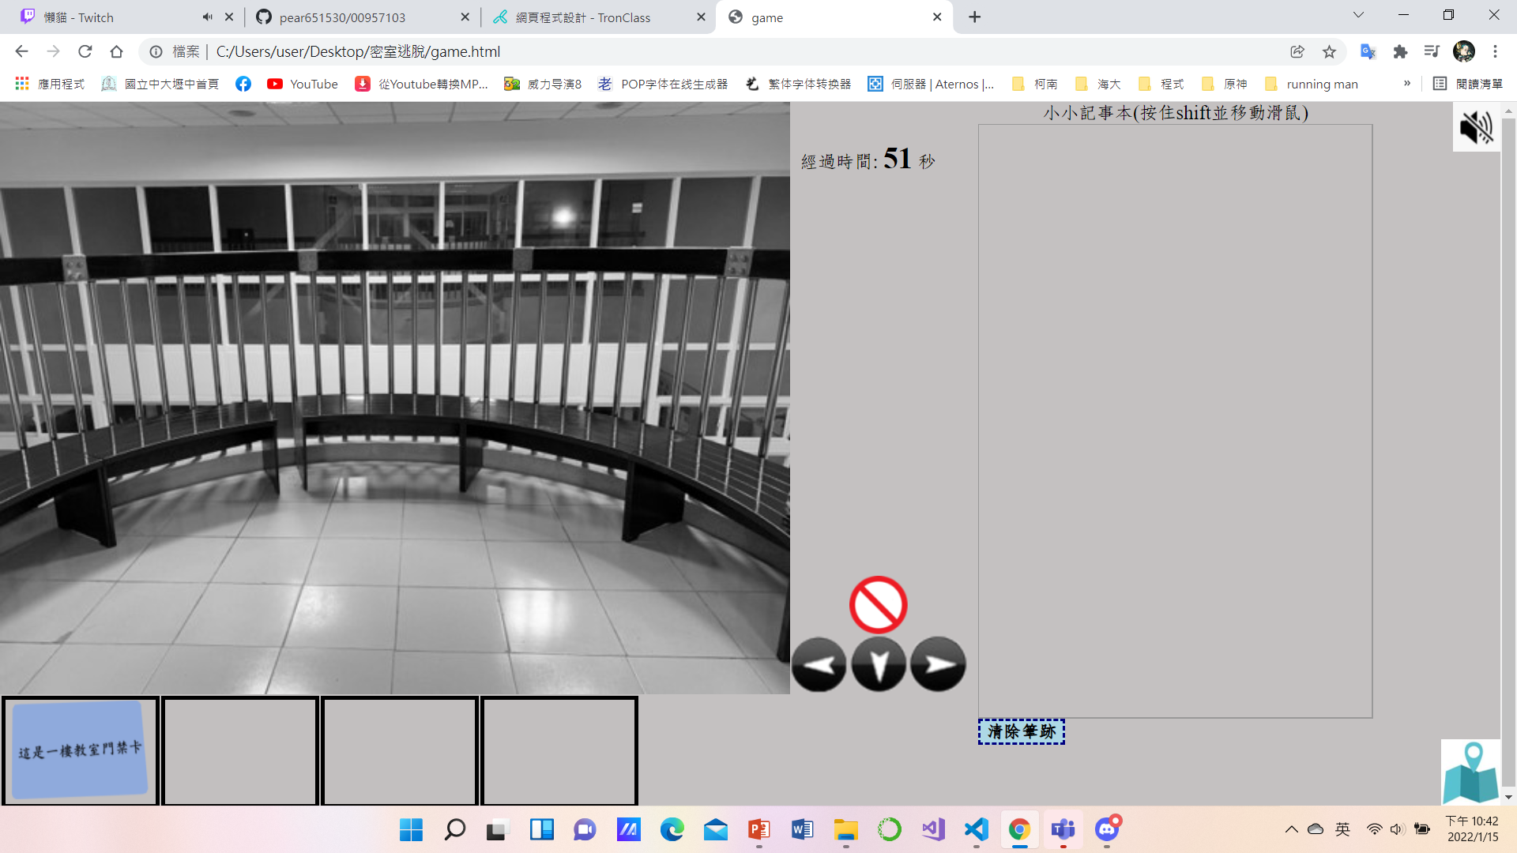
作品展示-遊戲畫面
點擊此處的道具後
道具出現在道具欄

Slide 20
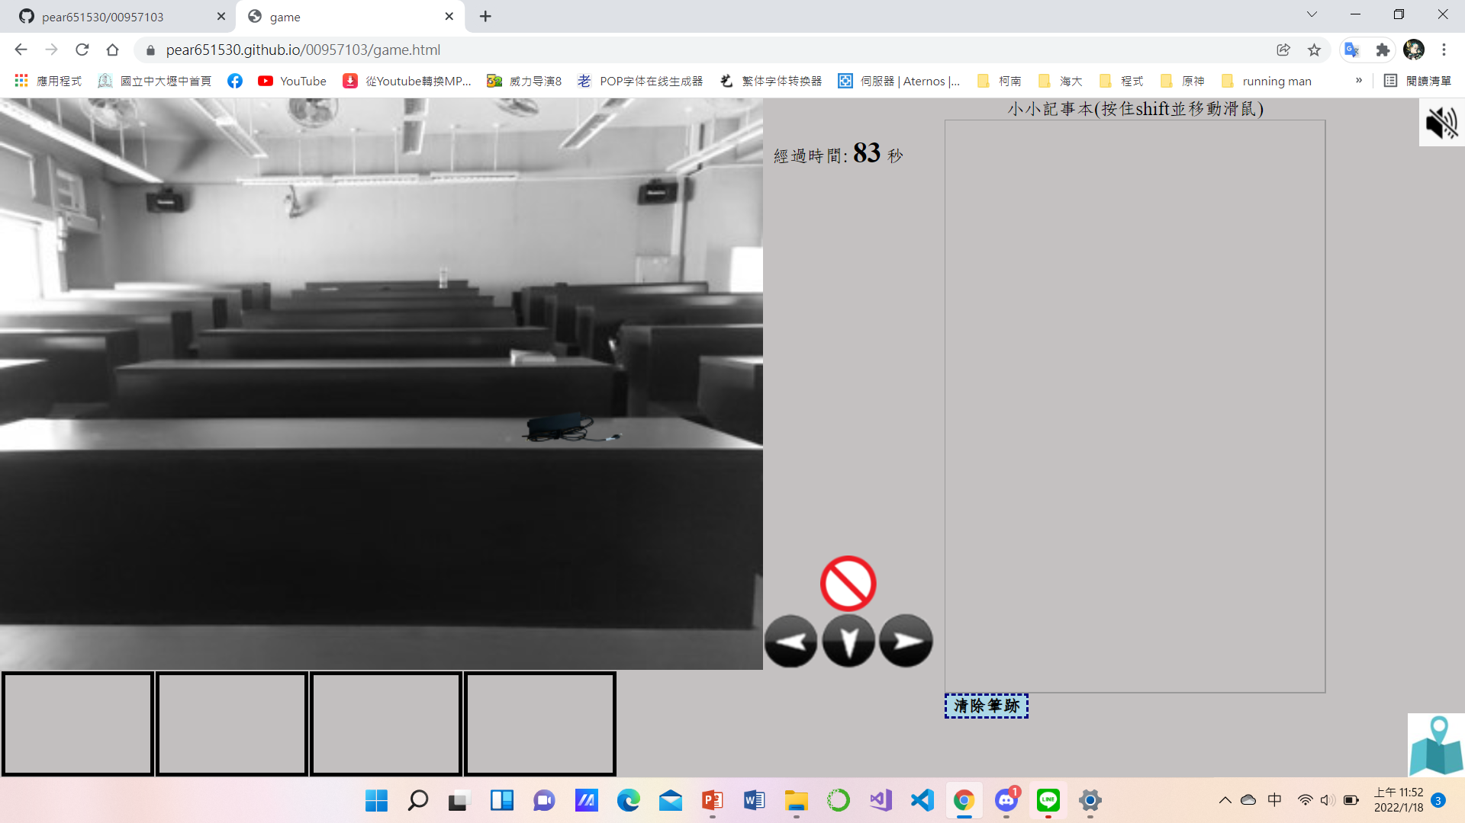
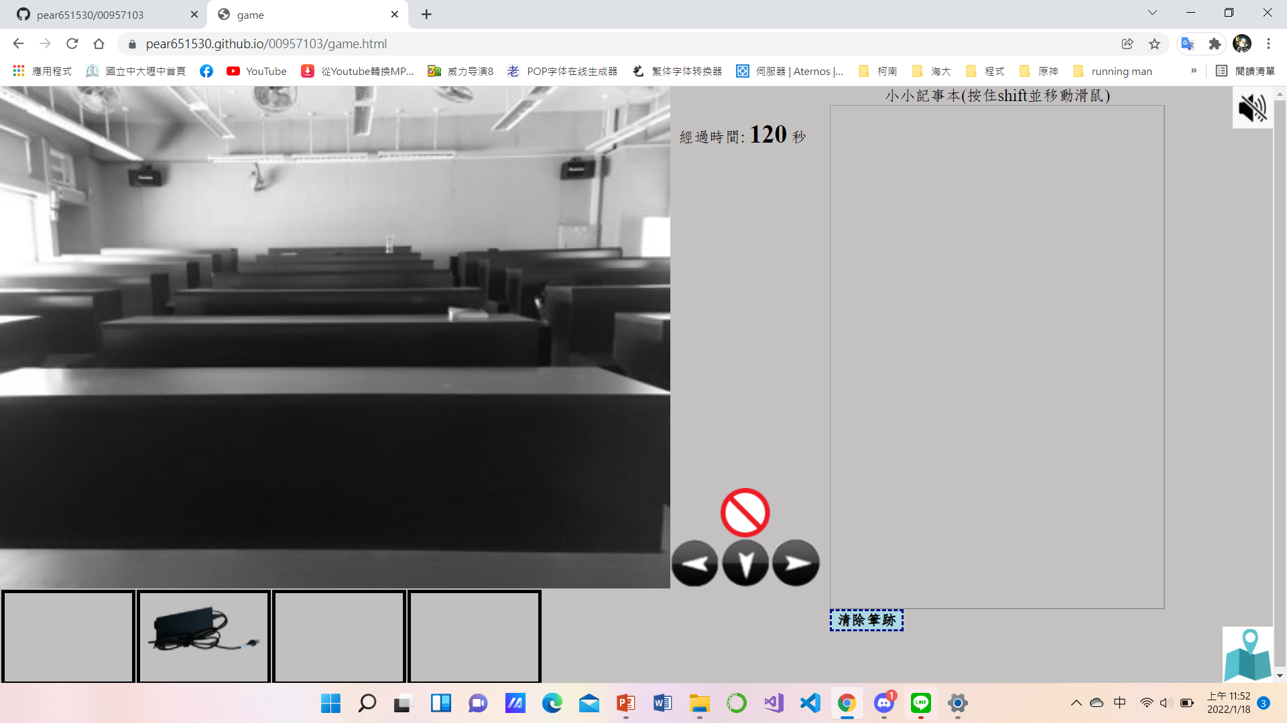
作品展示-遊戲畫面
點擊此處的道具後
道具出現在道具欄

Slide 21
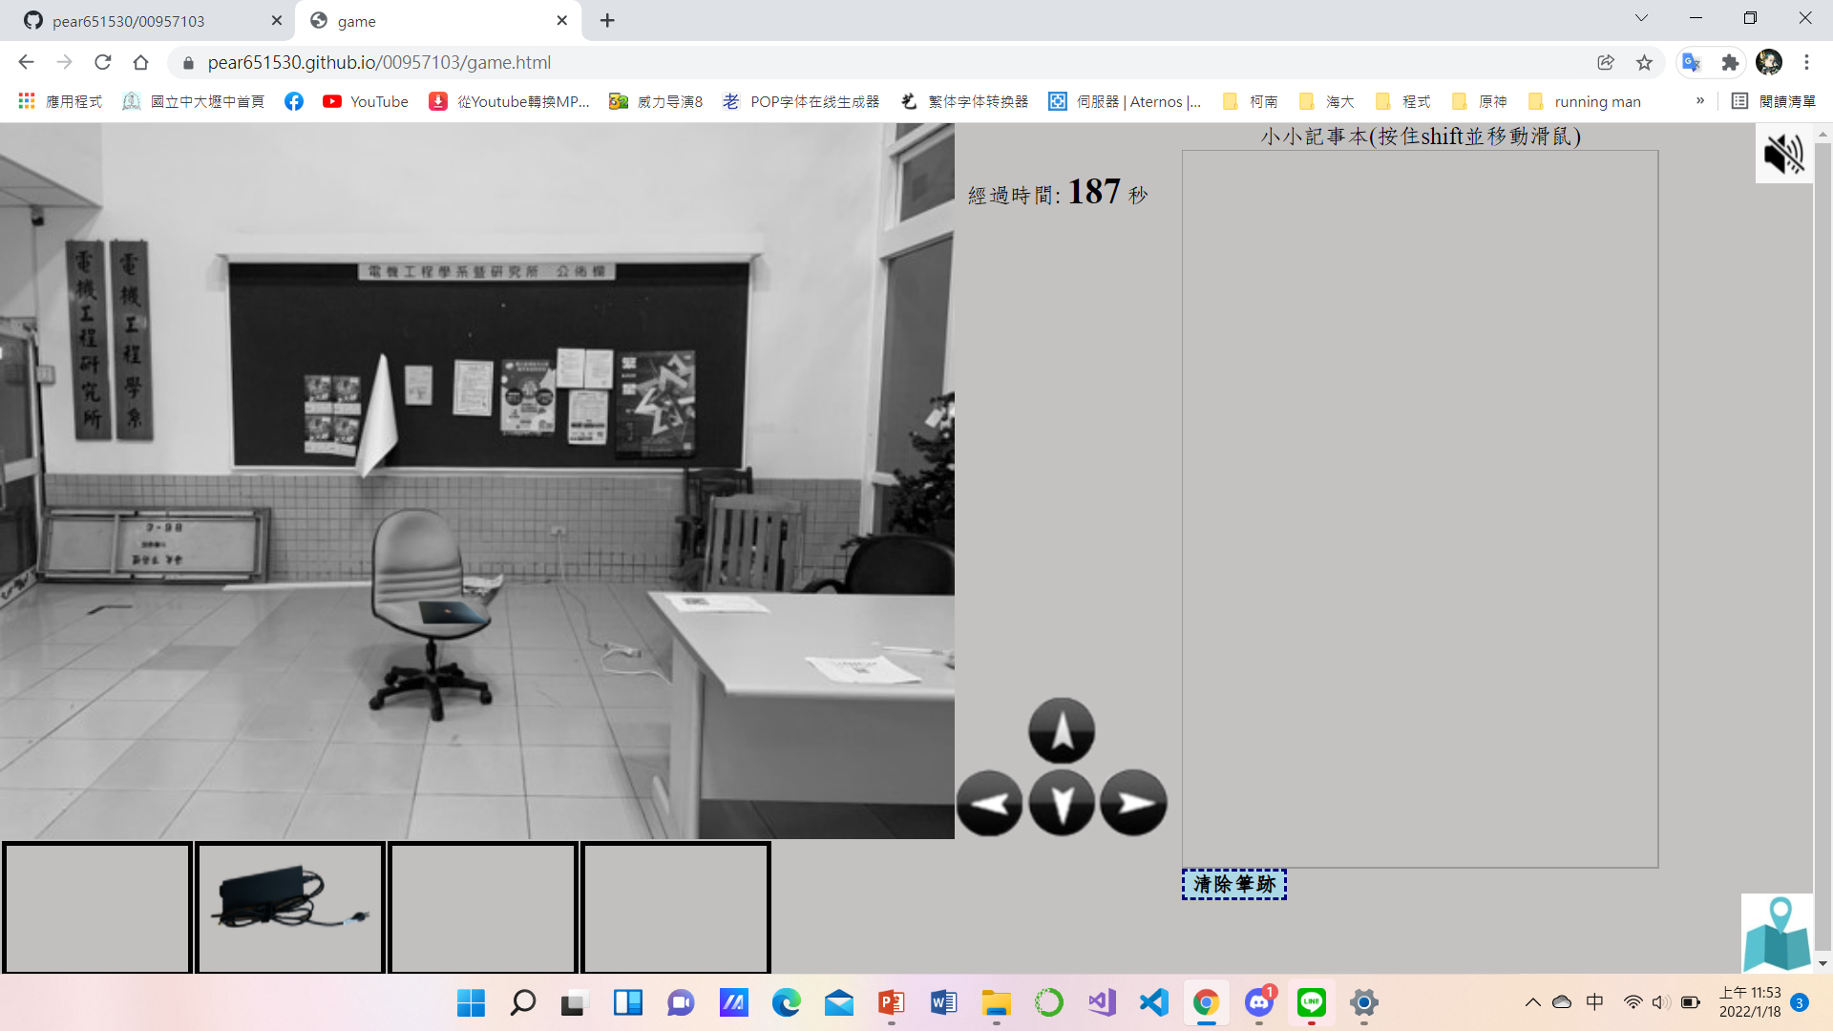
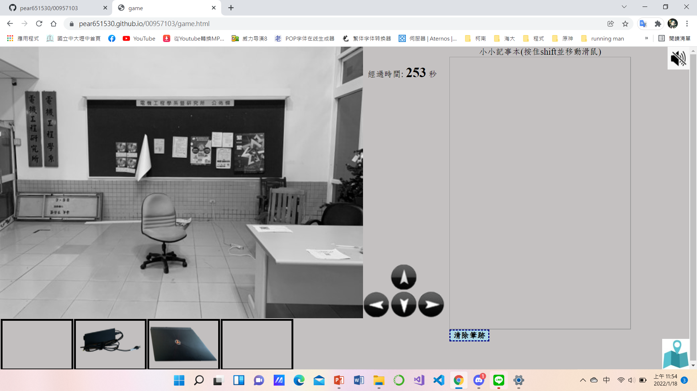
作品展示-遊戲畫面
點擊此處的道具後
道具出現在道具欄

Slide 22
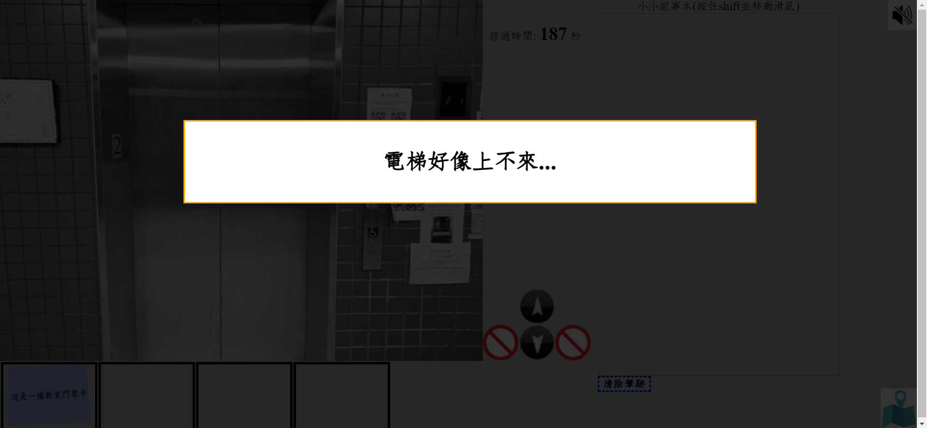
作品展示-遊戲畫面
更多的彈跳視窗

Slide 23
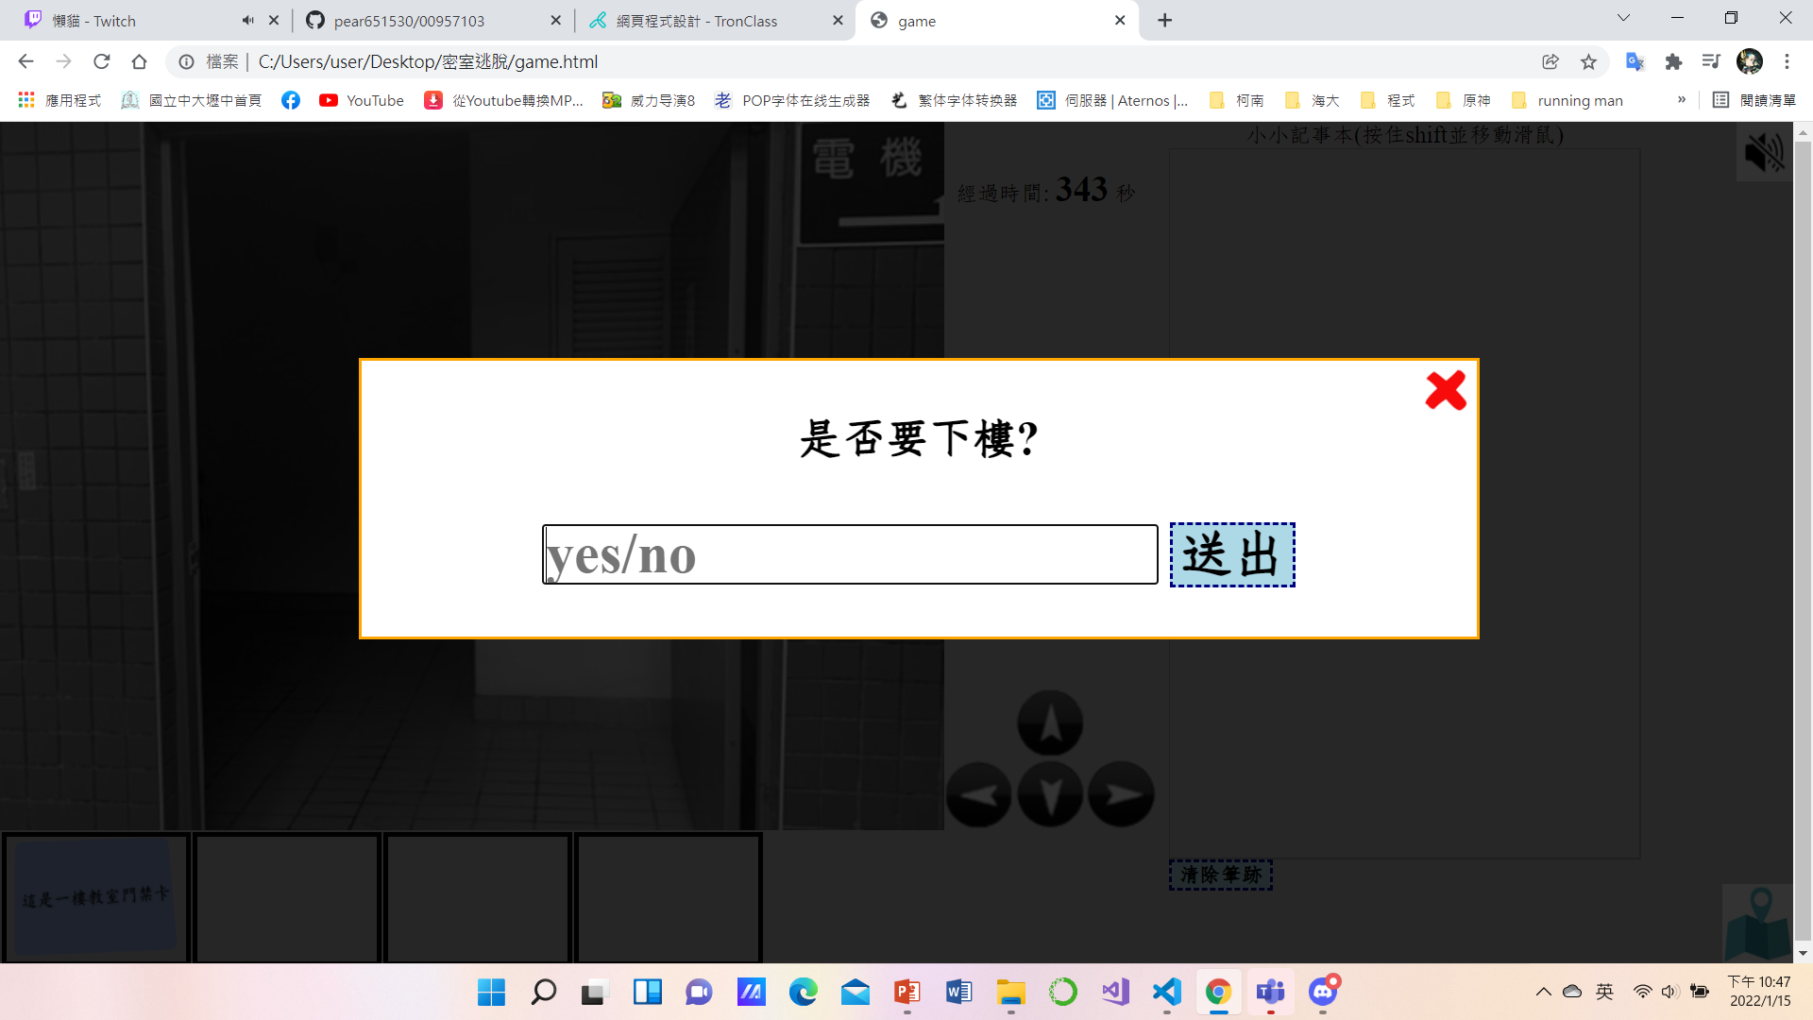
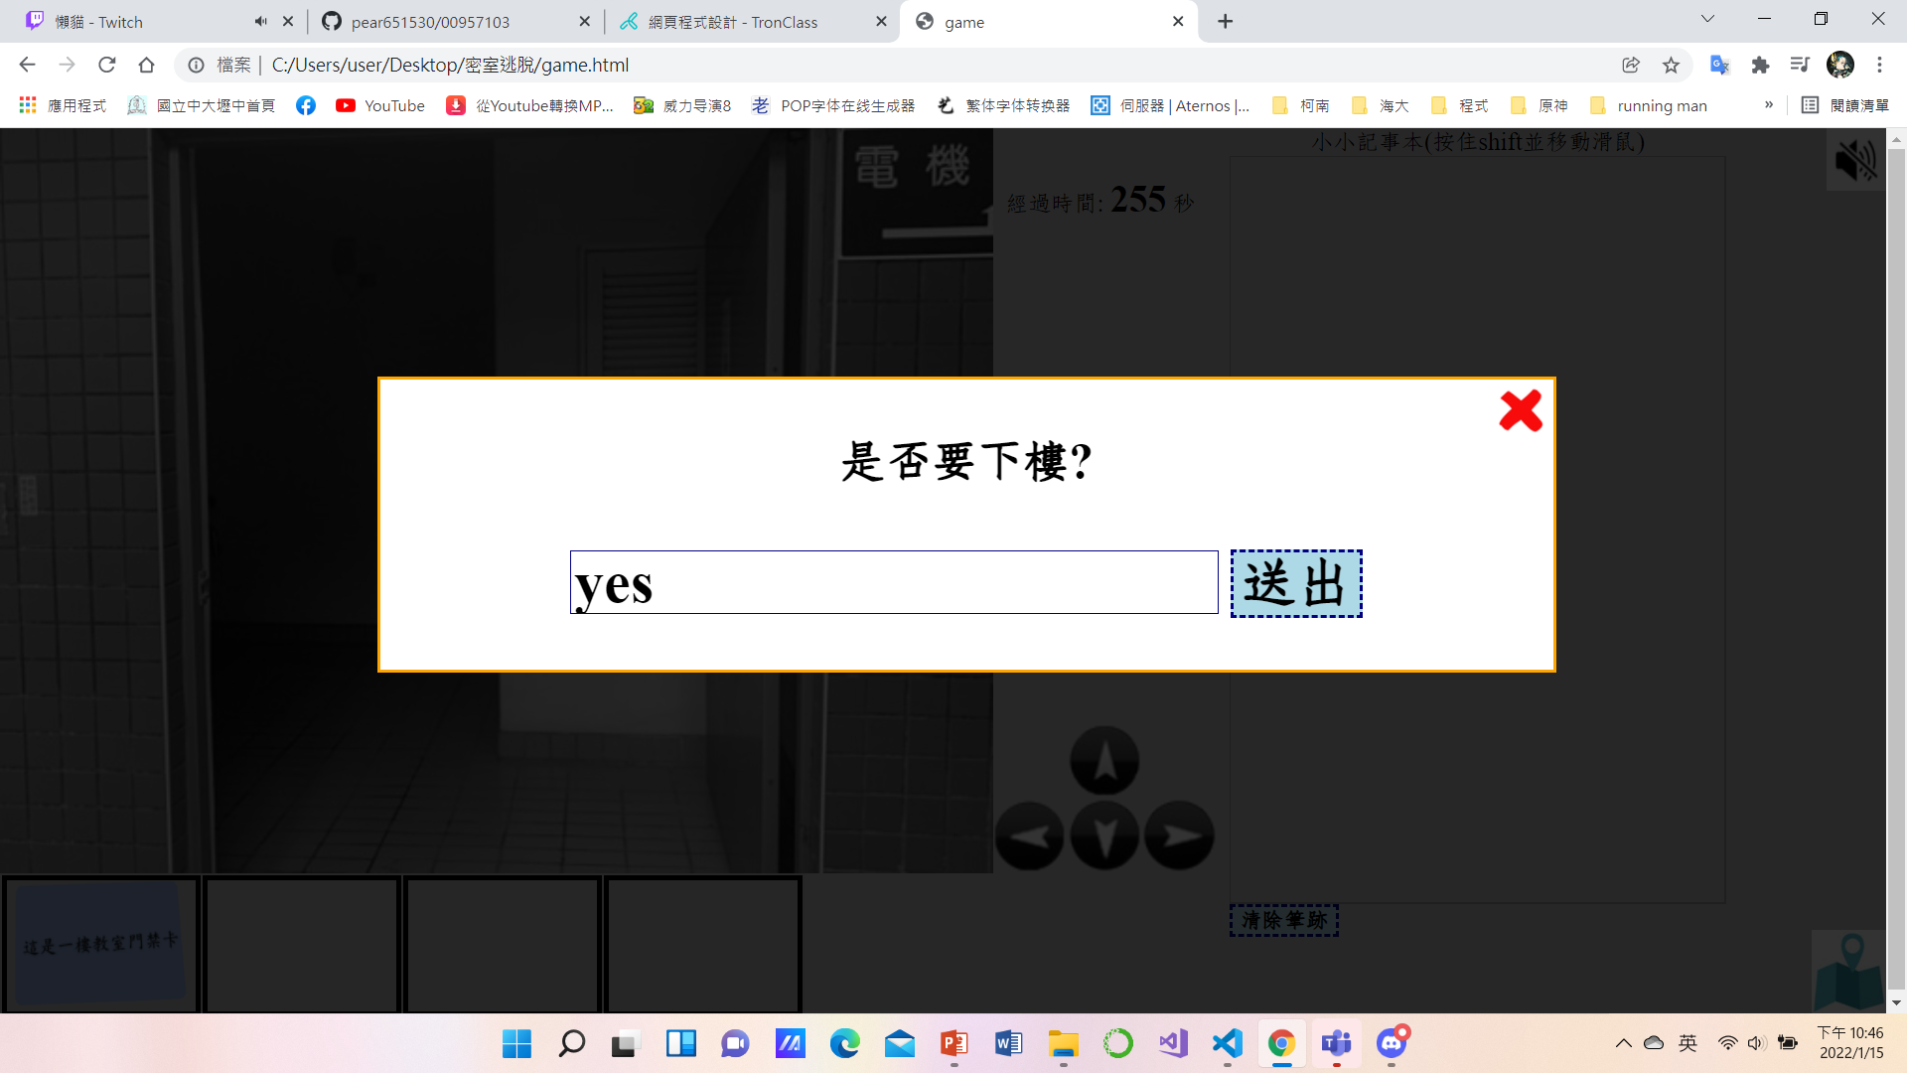
作品展示-遊戲畫面
有提示要輸的文字
預設yes
問答版的彈跳視窗

Slide 24
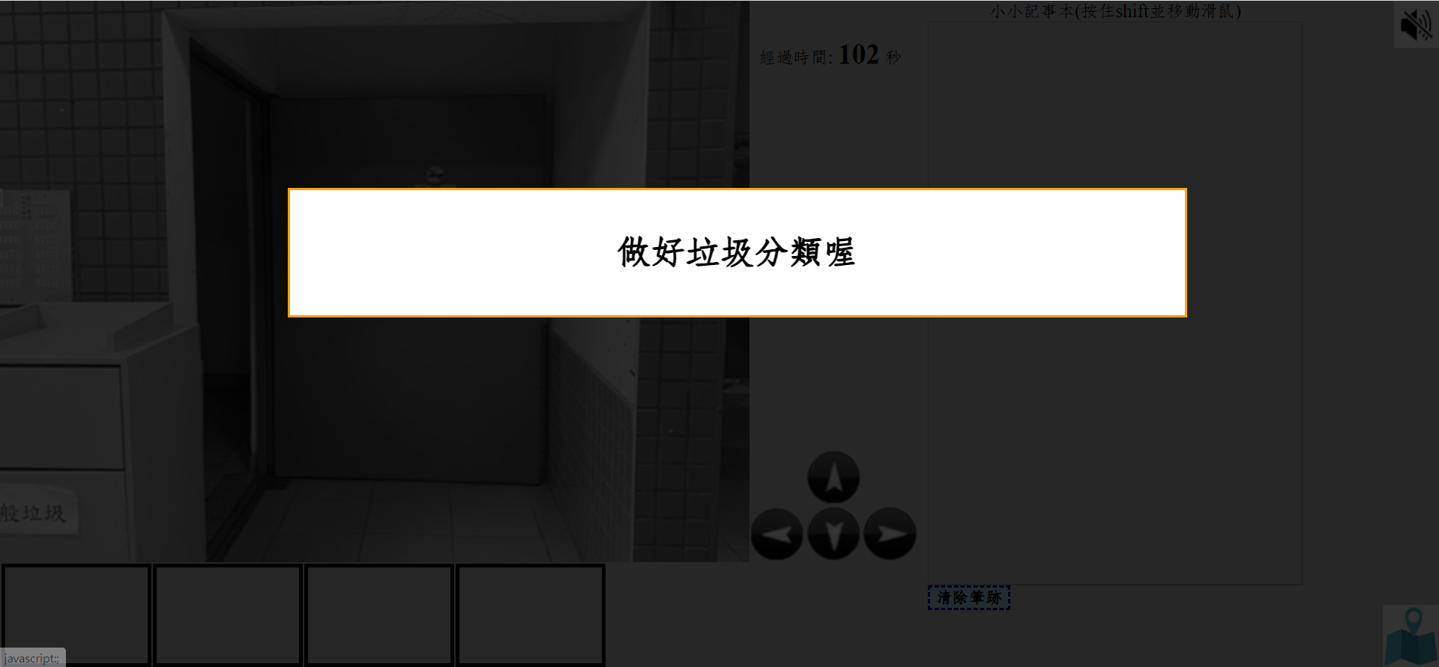
作品展示-遊戲畫面
更多的彈跳視窗

Slide 25
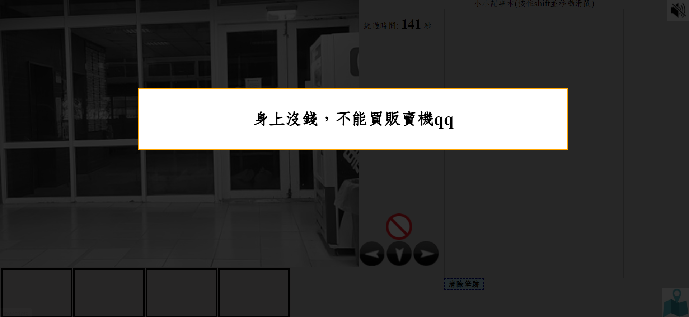
作品展示-遊戲畫面
更多的彈跳視窗

Slide 26
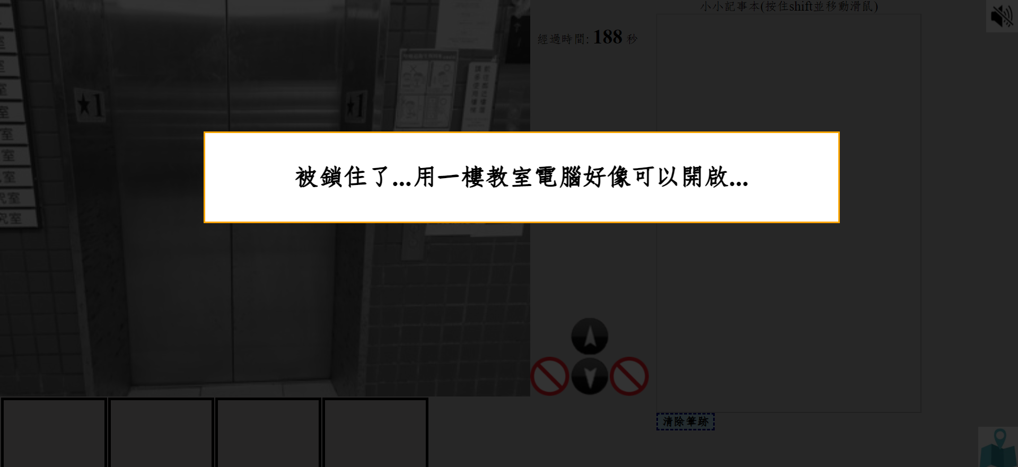
作品展示-遊戲畫面
更多的彈跳視窗

Slide 27
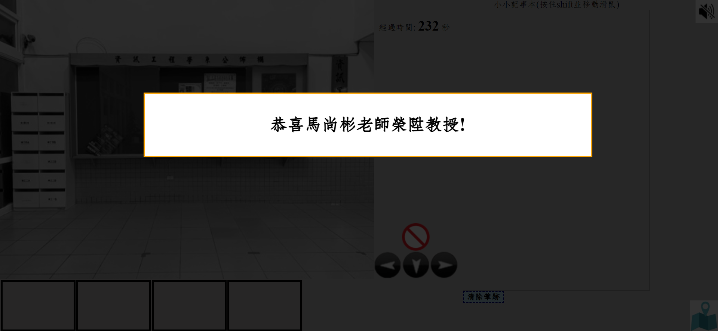
作品展示-遊戲畫面
最重要的彈跳視窗!!(剛好公告欄的內容是這個)

Slide 28
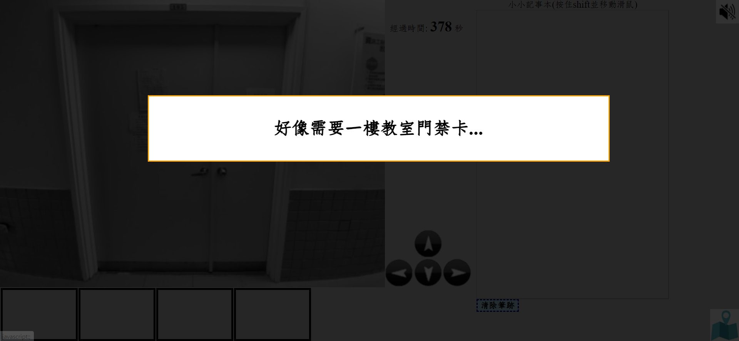
作品展示-遊戲畫面
更多的彈跳視窗

Slide 29
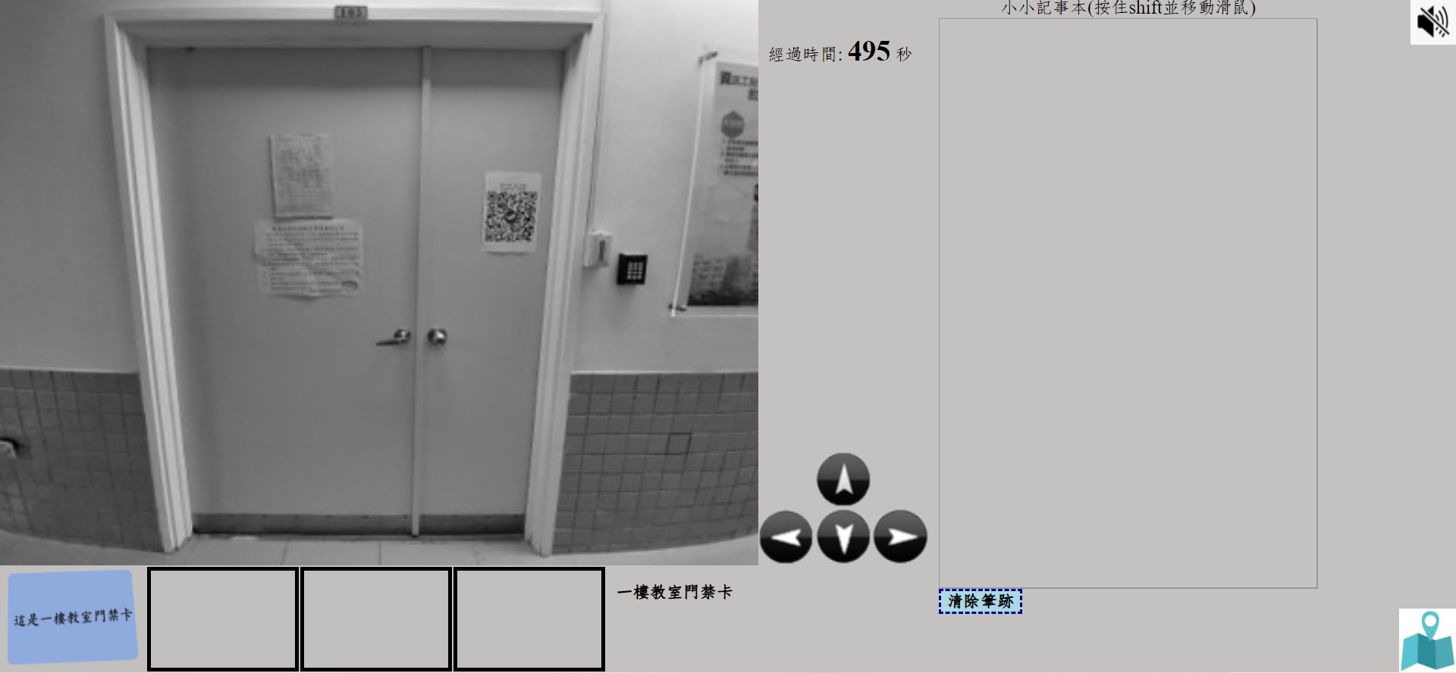
作品展示-遊戲畫面
滑鼠移到道具欄的道具上，會跑出文字顯示該道具為何

Slide 30
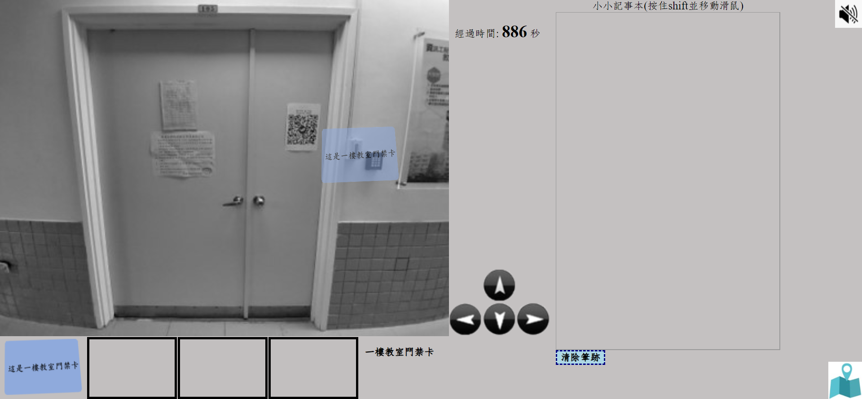
作品展示-遊戲畫面
拖放使用道具

Slide 31
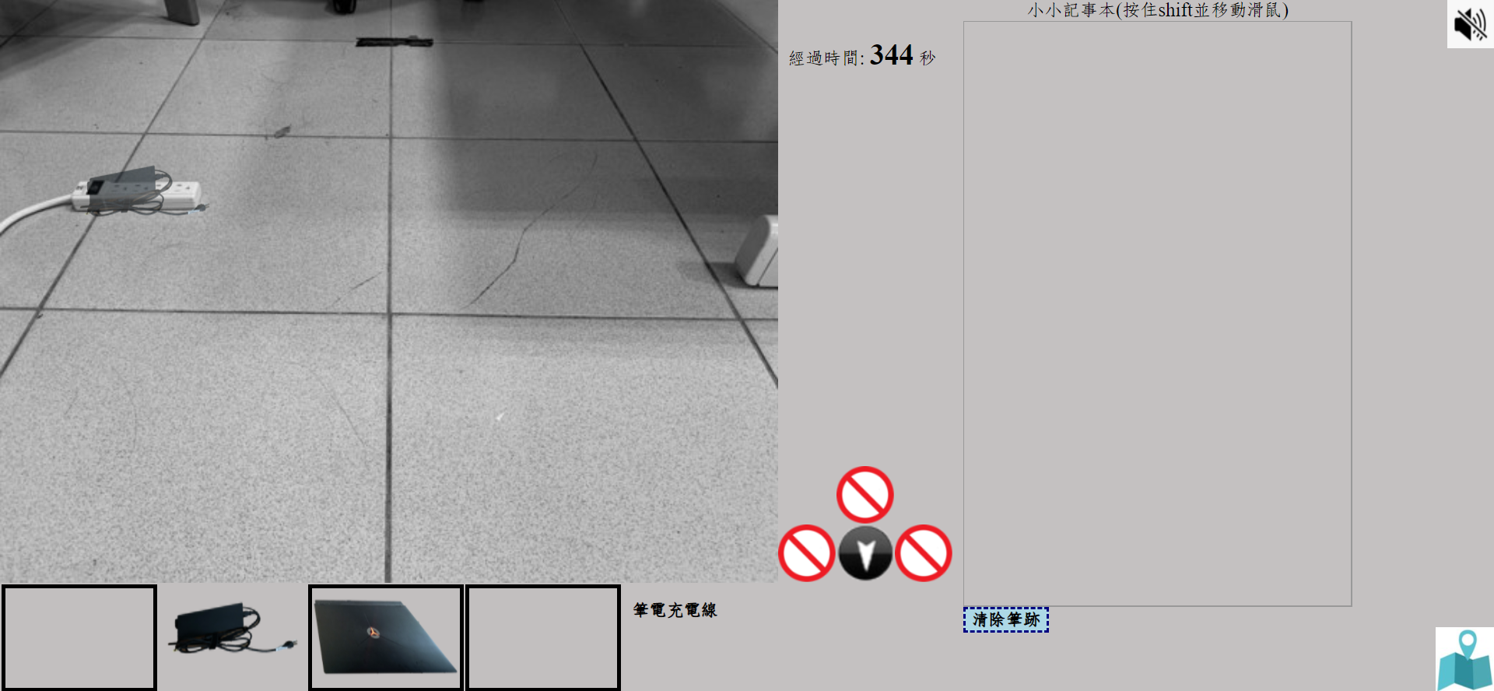
作品展示-遊戲畫面
拖放使用道具

Slide 32
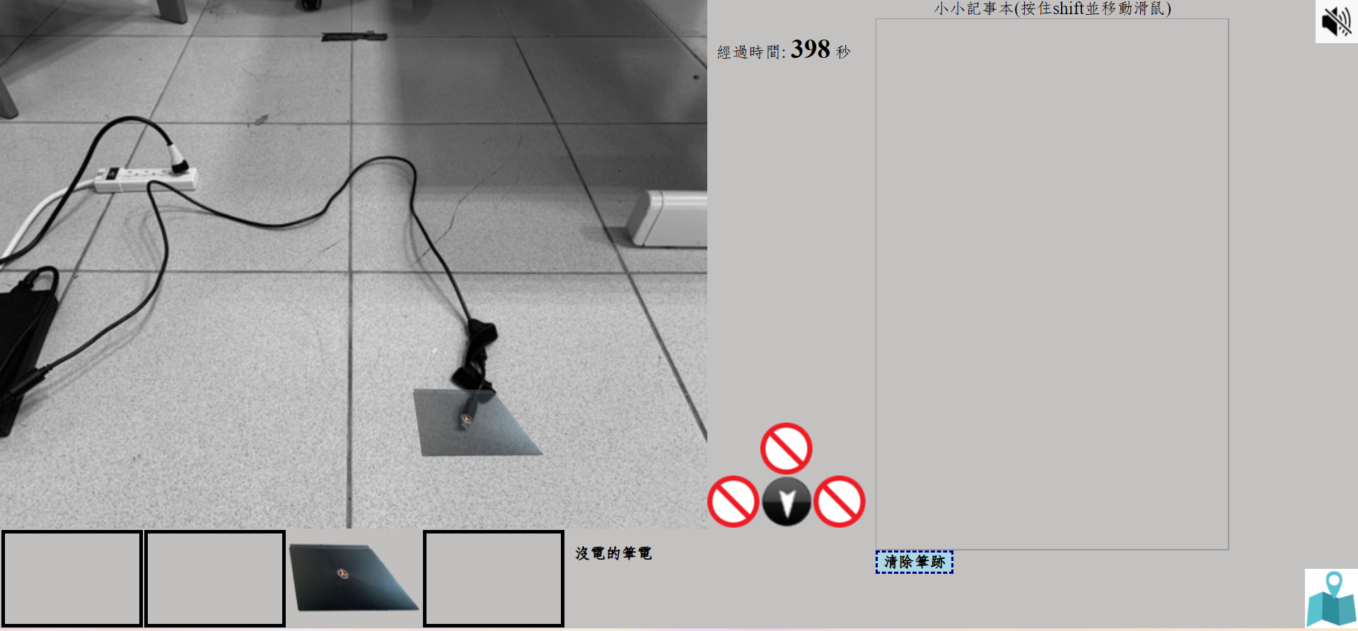
作品展示-遊戲畫面
拖放使用道具

Slide 33
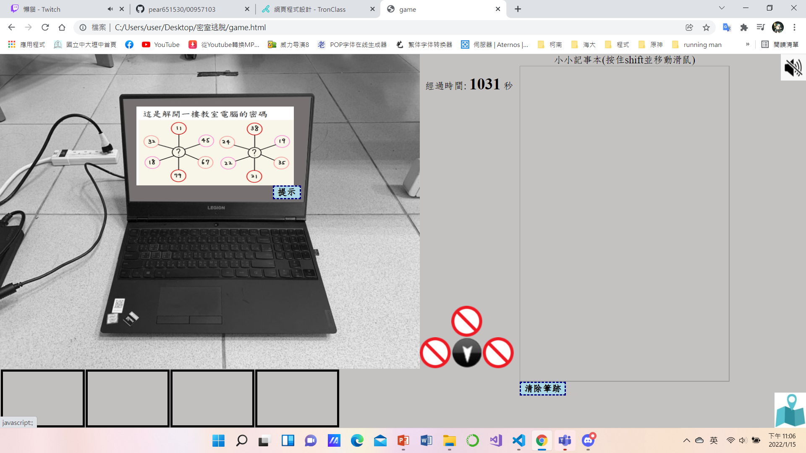
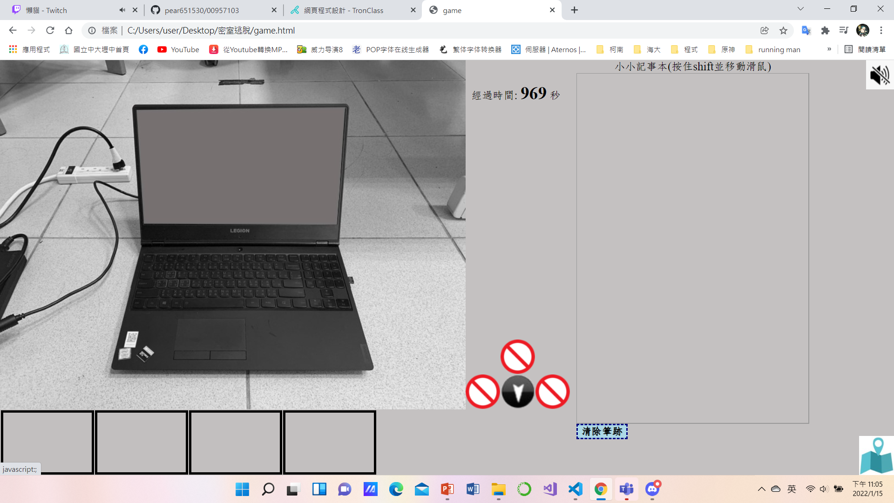
作品展示-遊戲畫面
點擊鍵盤後出現題目

Slide 34
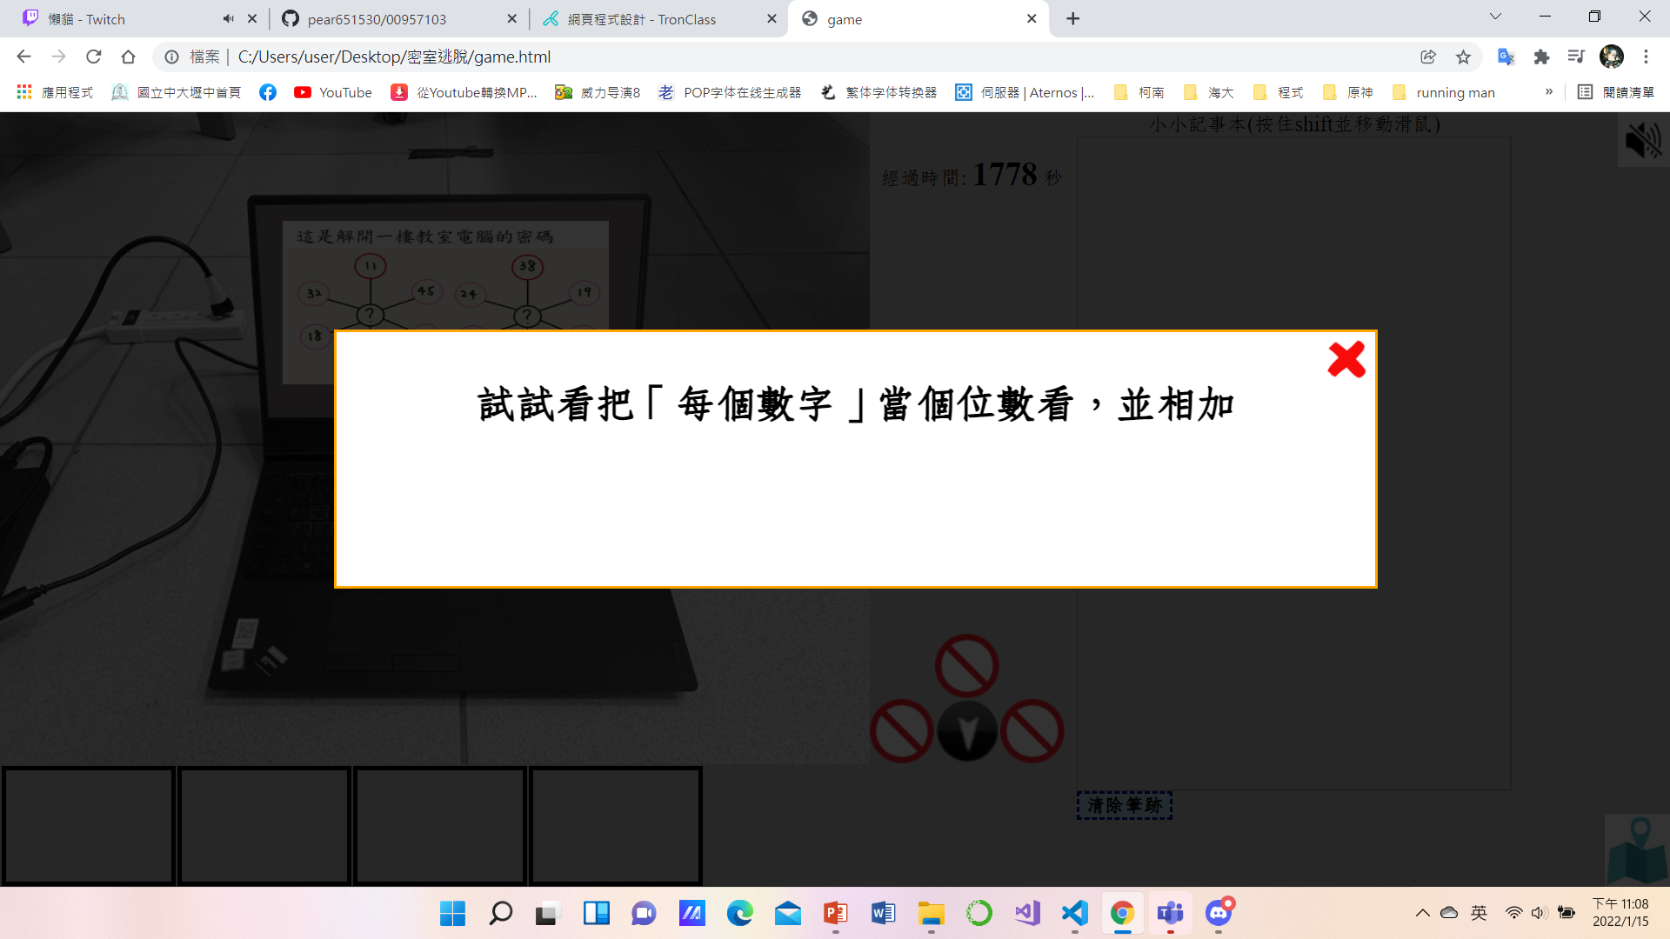
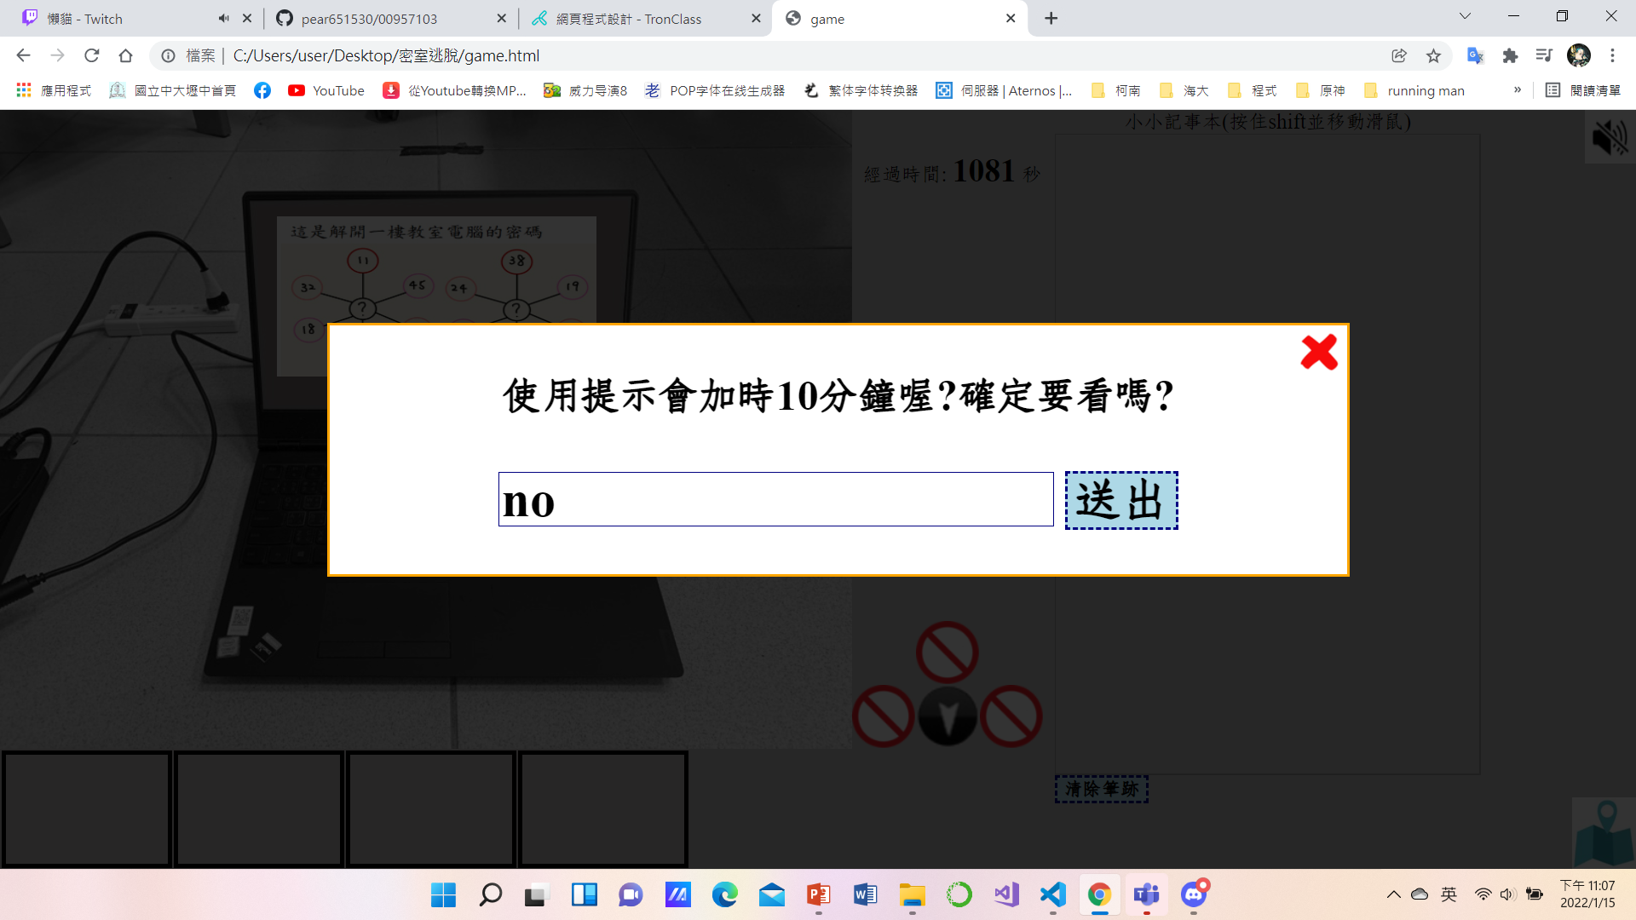
作品展示-遊戲畫面
點擊送出後出現提示
再次點擊提示就不會加時了
預設no
點擊提示後出現確認的彈跳視窗

Slide 35
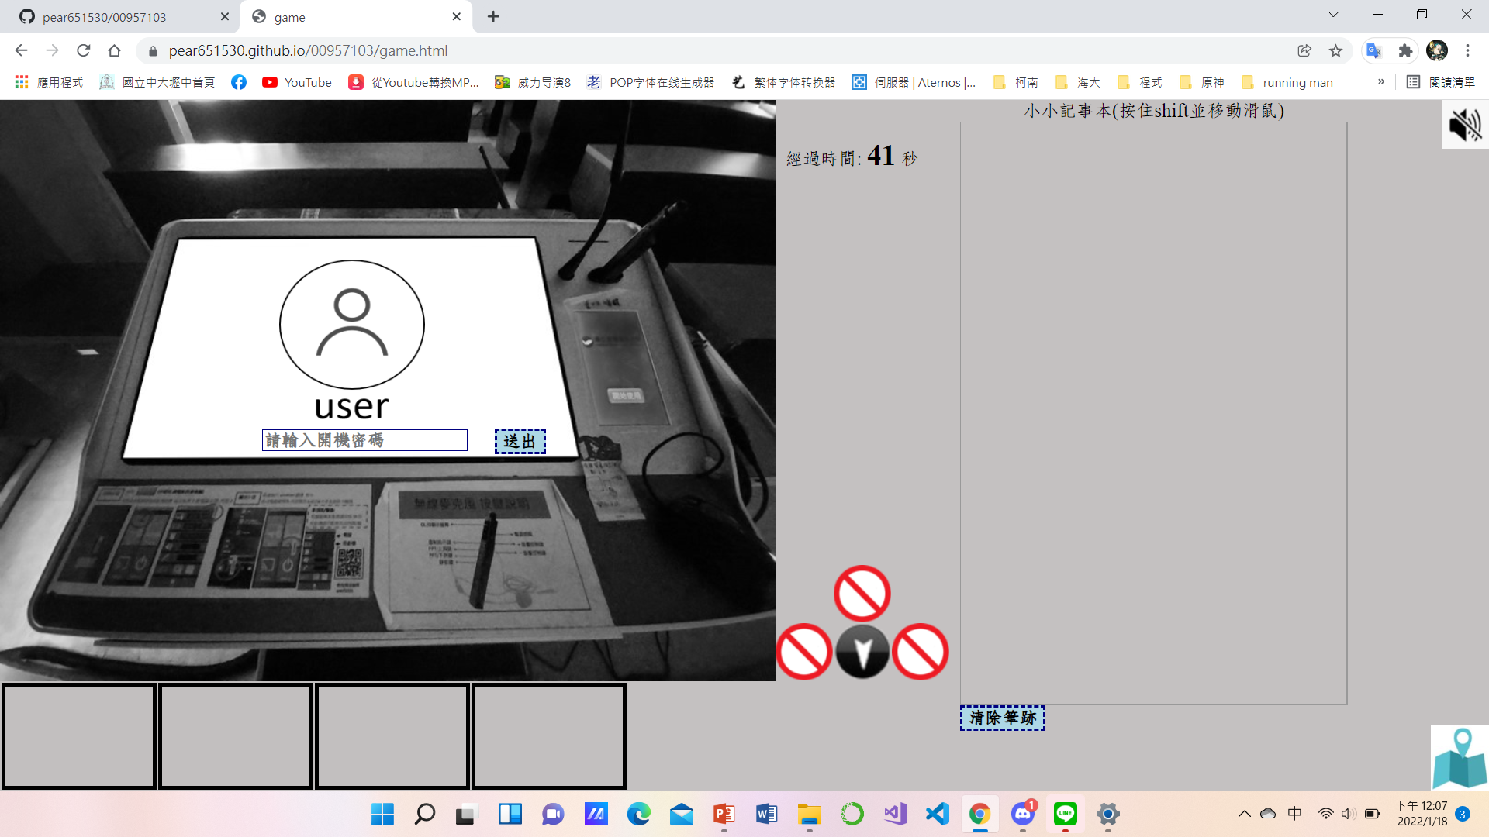
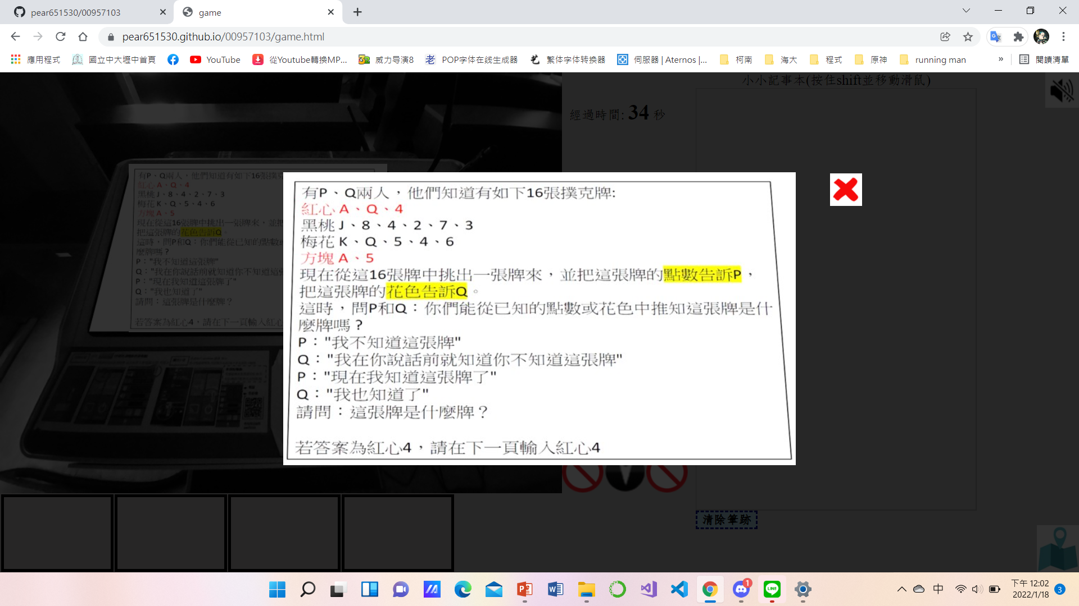
作品展示-遊戲畫面
解開一樓教室電腦的開機密碼後
出現題目，解開即可啟用一樓電梯

Slide 36
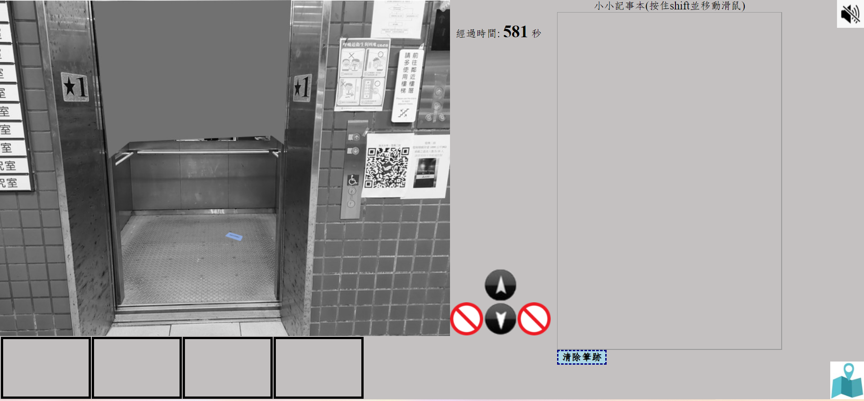
作品展示-遊戲畫面
解開一樓電腦教室的謎題後可以看到大門門禁卡

Slide 37
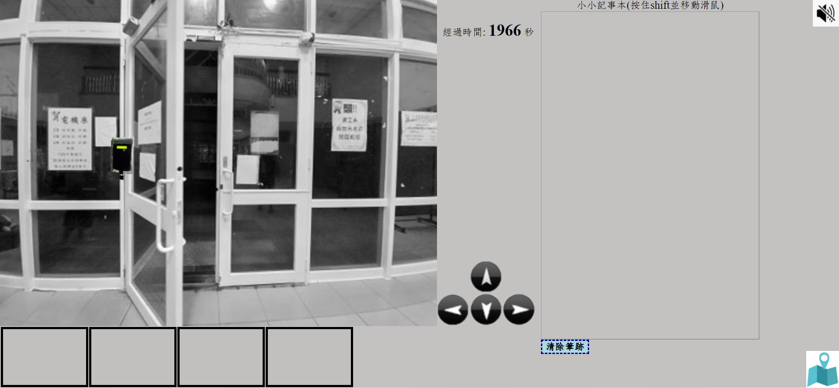
作品展示-遊戲畫面
打開大門後，停止計時

Slide 38
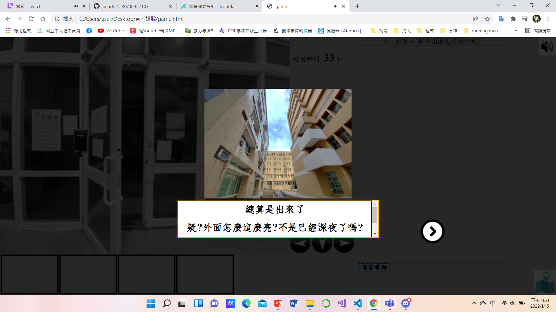
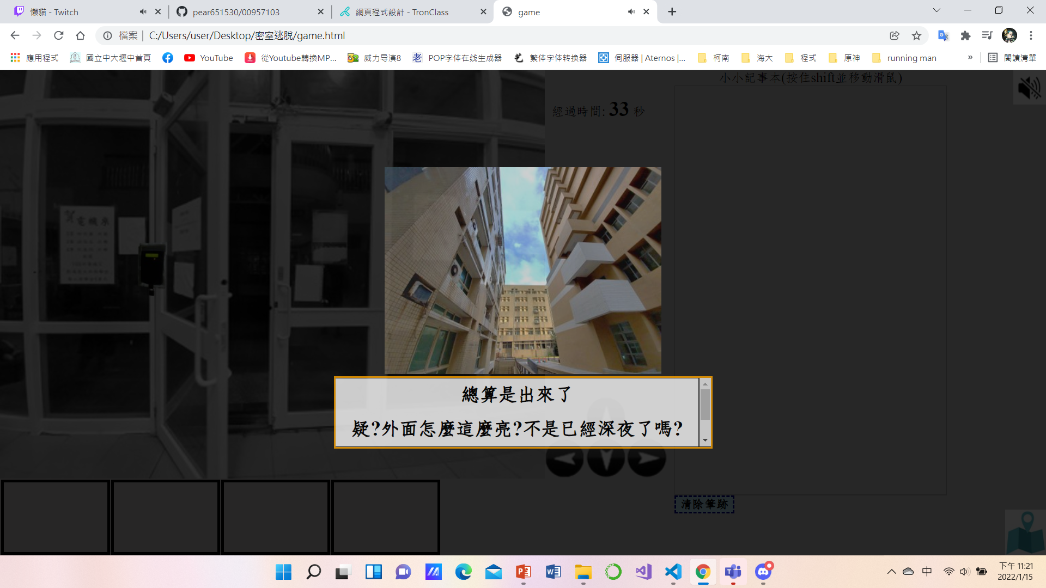
作品展示-遊戲畫面
腳步聲播放完時才出現繼續的按鈕
出門後，背景BGM會關閉，並出現一小段故事(使用淡入效果)

Slide 39
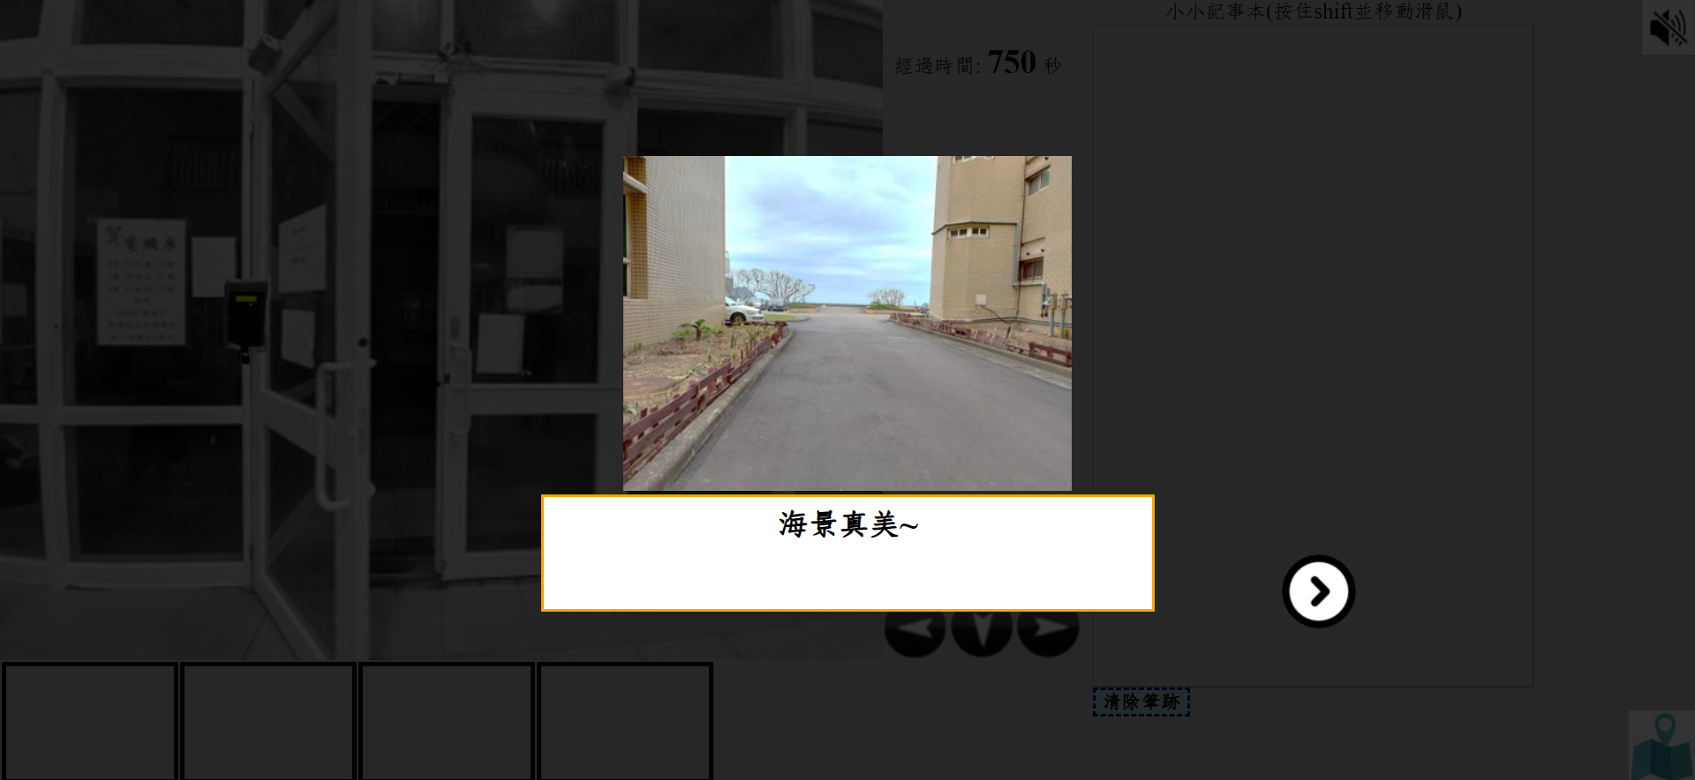
作品展示-遊戲畫面

Slide 40
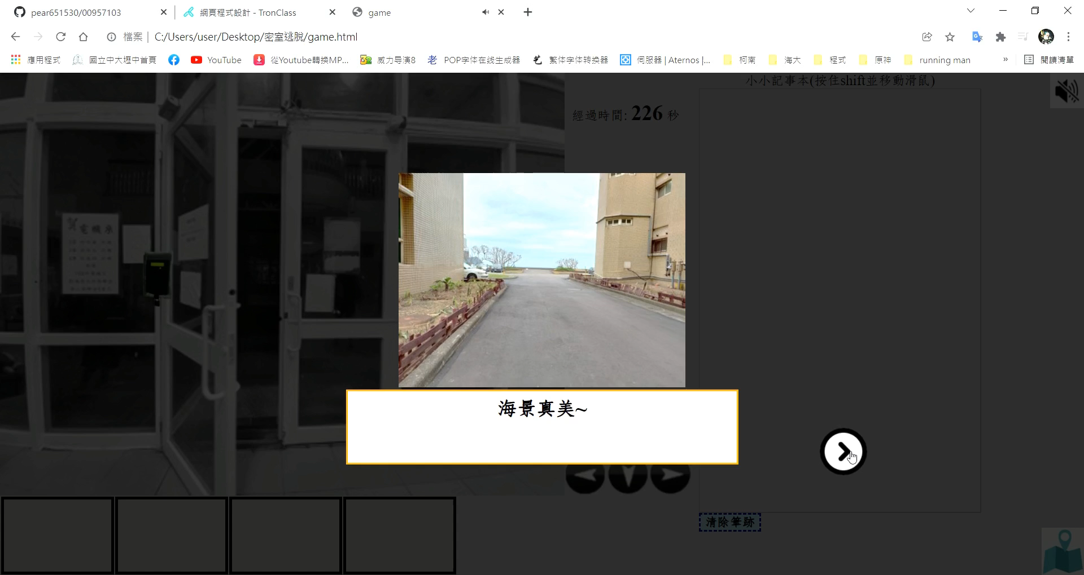
作品展示-遊戲畫面

Slide 41
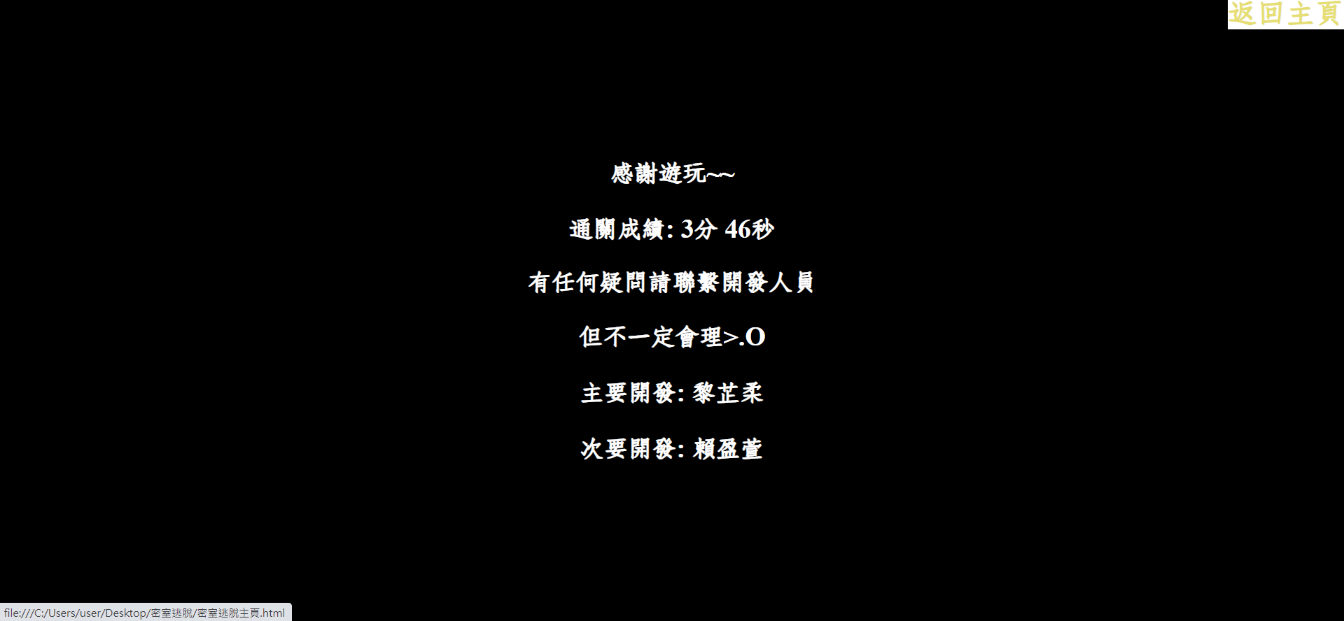
作品展示-遊戲畫面
出現最終成績

Slide 42
遇到難題&解決方案
如果想要遊戲畫面跟地圖在div的正中央，道具跟map要放的位置會很難抓
->改成left跟top都從0 px開始
很多圖片需要去背、3D翻轉、合成
->3D小畫家的魔術選取可以去背、翻轉
->PPT用來圖片合成

Slide 43
使用技術
HTML5
Javascript(DOM、EVENT、AJAX)
CSS
Jquery
Google sheets當資料庫

Slide 44
分工
賴盈萱: 首頁 + 遊戲介紹 + 場景拍攝
HTML5、CSS、 DOM、EVENT
黎芷柔: 遊戲畫面 + 照片處理 + 繪製需要物品 + 簡報
Javascript(DOM、EVENT、AJAX)、
HTML5、 Jquery、Google sheets、CSS

